Slide 1
BIENVENIDOS AL MUNDO DE LA LECTURA
ANTOLOGÍA de nuevas versiones
5° D

Slide 2
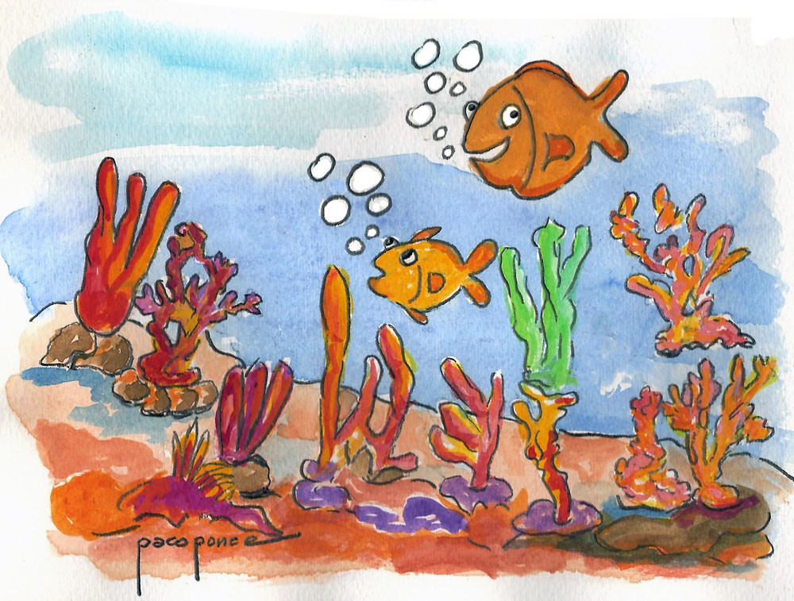
Vicente Alvarado
Cuento original: “La Sirenita”.
Versión: Sirenita desobediente.
SIRENITA DESOBEDIENTE
La Sirenita era una mujer muy amable y su papá se llama Poseidón, él es algo sobreprotector, pero solo por que la quiere. La Sirenita tiene amigos que se llaman el cangrejo y la estrella. Tenían casi la misma edad, pero no se notaba mucho. El cangrejo y la estrella eran más chicos.
Un día en el fondo del mar vieron un lugar algo tenebroso y peligroso, la Sirenita les dijo ¡WOW! chicos vamos para allá. De repente aparece el padre de Sirenita y dice no vayan para allá, es muy peligroso, a Sirenita le dio igual y salió nadando hacia el lugar. El papá le grita ¡Sirenita, no! Sirenita ya había entrado y se perdió.
De pronto Sirenita siente que algo o alguien la sigue, de pronto dice ¿Papá eres tu? ¡Sal de hay!, ella grita y sale, sin embargo era un tiburón la va a atacar y … aparece su papá ¡Largo! ¡Largo de aquí tiburón tonto! Dice.
La Sirenita pide perdón por desobedecer y desde ese día ella nunca más volvió a desobedecer.
Enseñanza no desobedecer a tus padres y te ahorras un mal rato.

Slide 3
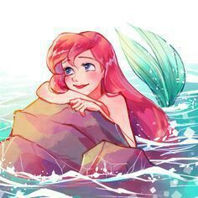
Javiera Bravo
Cuento original: “La Sirenita”.
Versión: La Sirenita y el encantamiento secreto.
LA SIRENITA Y EL ENCANTAMIENTO SECRETO
Había una vez una mujer que tenía 18 años, ella era una mujer muy bonita tenía los ojos de color azul y el cabello de color rojo. Ella tenía pocos amigos pero muy buenos y demasiado confiables, les contaba todo, absolutamente todo. Ella se llamaba Ariel, le decían la Sirenita Ella tenía un sueño y ese sueño era tener piernas poder caminar, ya que ella se sentía diferente. Un día salió a la superficie a observar a la gente, como caminaban felices con sus parejas o amigos. Ella estaba escondida porque no podían ver a una sirena. Luego de un rato Ariel le dio curiosidad conocer el mar, lugar donde vivía, entonces ella fue a explorar y de tanto buscar cosas en el mar sin sentido encontró una cueva en esa cueva había mucha luz y la luz cada vez se iba haciendo más brillante y más fuerte.
Decidió entrar a esa cueva y en la cueva había una mesa muy brillante, encima de la mesa había una nota que decía “Todo aquel encuentre este libro podrá pedir cualquier deseo”. Al lado había un libro y ella sin pensar en las consecuencias agarró el libro y se fue rápido a un barco abandonado, ese era como su lugar de secretos, agarró el libro y escribió “deseo tener piernas y poder caminar”, esperando que pasara algo se fue a su casa.
Luego de un rato ella se sentía rara y se dio cuenta que tenía piernas, estaba muy feliz, le quería contar a todos, pero se dio cuenta que no podía hablar, fue y reviso el libro y en una página decía “todo deseo que pidas tendrá una consecuencia”. Cuando se dio cuenta que perdería su voz para siempre escribió en el libro “deseo recuperar mi voz”, pasado un rato ya no tenía las piernas, sin embargo podía hablar. Ella aprendió a quererse y amarse tal como es.

Slide 4
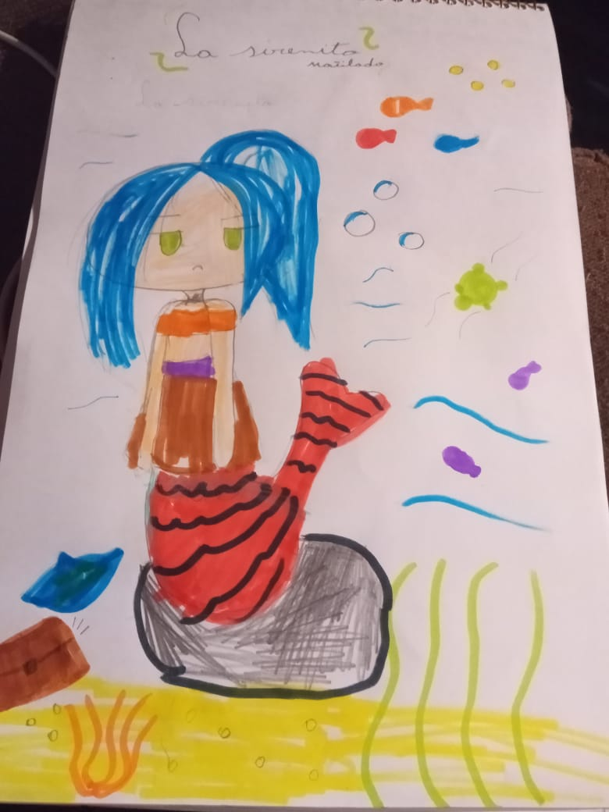
Matilda Caballero
Cuento original: “La Sirenita”.
Versión: Karen la sirenita.
KAREN LA SIRENITA
La sirenita de ojos verdes, pelo azul y una larga cola roja, estaba nadando , ella era muy feliz bajo el mar, pero cada ves que ella veía la costa se sentía rara por ver a esas personas con pies ,para ella era raro ya que al final ella no tenia pies , escuchó a su papá gritando ¡Karen ven a casa!, triste le hizo caso y fue.
Volvió a casa en el mar, Karen se sentía sola casi todos los días, por eso veía la costa, viendo esas personas con pies y tan felices, ella fingía ser feliz por eso le preguntaba a su hermana ¿de que sirve vivir en el mar? ¿Por qué?– dijo su hermana , por nada respondió ella.
Un día hubo una tormenta muy fuerte y empujó los mares. Karen en su curiosidad se la llevó la tormenta a la costa y la salvó una bruja , le dio piernas, pies y ropa, la llevó a un bosque donde vivían seres raros como hadas, brujas, perros caballo, y se quedó un tiempo en ese bosque. Sintió cómo viven las personas sin poder respirar debajo del agua y después de un tiempo ya no se sentía bien, así que le dijo a la bruja que la convirtiera en sirena para ir a su casa. La bruja le dijo que sí, pero en su rostro triste se vio reflejada su pena, deseaba que la pequeña sirenita la acompañara por más tiempo. Antes de revertir el hechizo, le hizo un hermoso cintillo de flores azules y rosadas, con palitos de canela y hojas verdes , tenía tonos amarillos que se enredaban en el cabello azul de Karen, lucía tan bella. La bruja no era mala, ella quería que todo el mundo del bosque fuera feliz, su misión era que todo aquel ser que viviera en el bosque no sintiera pena , disfrutaba mirar los árboles y escuchar los pájaros cantar.
Karen se convirtió en sirena, se fue a su casa mientras se despedía de sus amigos y cuando llegó a su casa en el mar vio a sus papás y a su hermana, le dio un abrazo y vivieron felices.

Slide 5
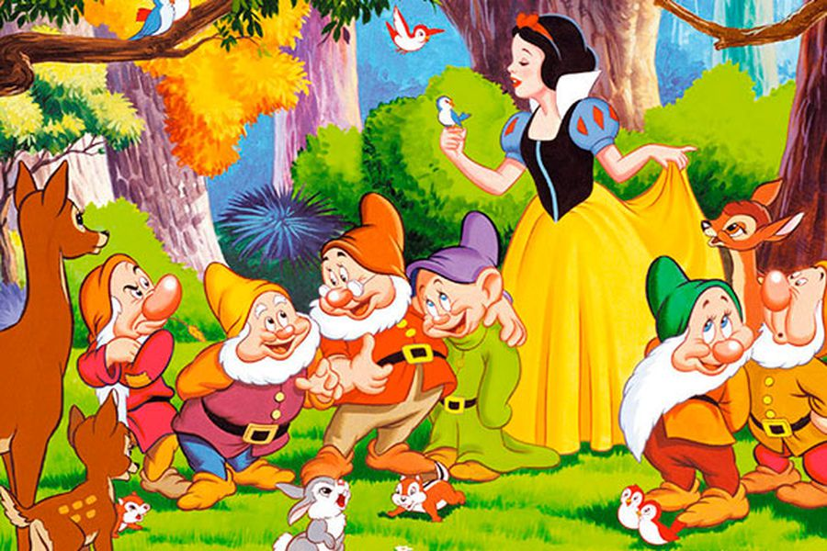
Martín Cáceres
Cuento original: “Blanca Nieves”.
Versión: El escape de Blanca Nieves.
EL ESCAPE DE BLANCA NIEVES
Todo empieza en otro día más Blanca Nieves busca las debilidades del castillo para escapar, la reina le da las raciones de comida del día anterior, medio trozo de torta, un poco de carne de jabalí con arroz. Después de comer Blanca Nieves va a la cocina, pero se confunde de camino y encuentra una salida.
Cuando toma la salida, cae a un pozo aunque no era lo que esperaba. Ella traía una caja de fósforos, toma uno y lo prende. Cuenta cuántos tiene, 12 más el que usa 13. Mira la bandeja que tiene y encuentra 10 servilletas, las toma y encuentra 1 palo y una cuerda. También las toma y hace una antorcha, 2 servilletas por cada antorcha, al menos me servirá por 30 minutos lo suficiente para explorar, se dijo Blanca Nieves.
Caminó y caminó, así por treinta minutos, pone otras dos servilletas y ve una luz, escala y logra salir. Una vez afuera busca un caballo, lo encuentra, se sube y escapa.

Slide 6
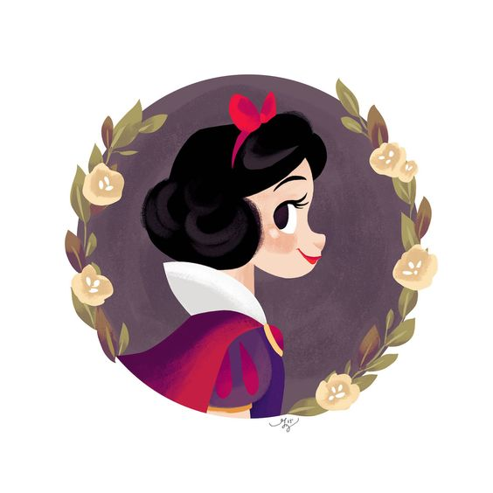
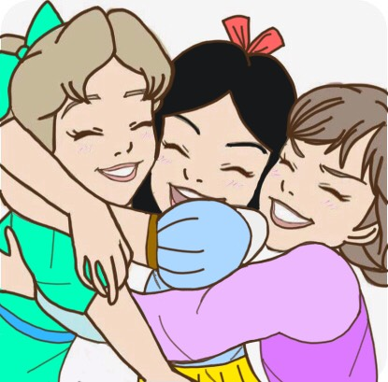
Alejandra Canales
Cuento original: “Blanca Nieves”.
Versión: Blanca Nieves y Emilia.
Pasaron los días, Emilia no estaba tranquila no podía seguir permitiendo que siga pasando esto, ella ideo un plan, primero tenía que contar a Blanca Nieves que tenía el poder de viajar en el tiempo, luego esconder bien a Blanca Nieves hasta que ella regrese y, por último, tenía que viajar en el tiempo y ser ella quien compre el espejo mágico para destruirlo.
A la mañana siguiente Emilia fue a la pieza de Blanca Nieves, le contó que tenía el poder de viajar al pasado, luego le explicó su plan para deshacerse del espejo y así todos viviríamos en paz, Blanca Nieves acepto el plan y ambas buscaron el lugar perfecto para que pudiera esconderse, se abrazaron y Emilia desapareció.
Emilia viajó en el tiempo, llegó unos minutos antes a la tienda de los productos mágicos encontró el espejo mágico, lo compró, salió de la tienda y luego se deshizo del espejo. Habiendo acabado con la misión regresó en el tiempo al castillo, buscó a Blanca Nieves, ahora era el momento para saber si la reina había cambiado. Fueron juntas a la pieza de la reina, ella las miró y les dijo: ¿dónde estuvieron todo el día? No las he visto por ningún lado, Blanca Nieves le respondió diciendo de que fueron al pueblo a comprar telas para los nuevos vestidos, ellas pudieron ver que la reina mostró una alegre sonrisa y fueron juntas a cenar, conversaron, se hicieron bromas, la reina había cambiado ya no sentía celos de Blanca Nieves.
Antes de acostarse, Blanca Nieves fue a la pieza de Emilia para agradecerle todo lo que hizo, ahora nada impediría que ellas vivan felices para siempre.
BLANCA NIEVES Y EMILIA
Había una vez una niña muy hermosa, que se llamaba Blanca Nieves, cuando Blanca Nieves cumplió un año, su mamá la reina sufrió un accidente. Unos meses después el rey volvió a casarse, la nueva reina era muy bella, pero vanidosa. La nueva reina tenía un espejo mágico que compró en una tienda de productos mágicos, todos los días le preguntaba al espejo “…Espejito, espejito ¿quién es la más hermosa del reino? el espejo siempre le respondía que la reina era la más hermosa, ella se quedaba muy feliz al escucharlo.
La reina tenía una hija, se llamaba Emilia, ella era muy buena, alegre y tenía poderes mágicos, Emilia podía viajar en el tiempo, ir con facilidad hacia el pasado. Emilia y Blanca Nieves se querían mucho, todos los días jugaban, leían cuentos, se reían, paseaban por el bosque, cocinaban, eran como hermanas. Pasaron los años y Emilia empezó a notar que su mamá estaba mirando de una forma muy extraña a Blanca Nieves, la trataba muy mal. Un día escucho a la reina hablar con alguien, ella se asomó y vio que estaba hablando con el espejo mágico, el espejo le decía: mi reina tú eres hermosa, pero la más bella del reino es Blanca Nieves, Emilia pudo ver como el rostro de la reina se puso de color rojo por la cólera y entendió porque ella trataba tan mal a Blanca Nieves, era por los celos que tenía.

Slide 7
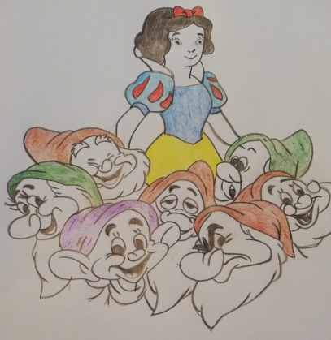
Benjamín Caro
Cuento original: “Blanca Nieves”.
Versión: La reina Blanca Nieves.
Escuchó la respuesta en un muy mal momento, ya que se acercaba el concurso de belleza que se realizaba en el pueblo y recibiría un reconocimiento por ganar durante los últimos 25 años. Entonces la reina ofuscada, llena de ira y de envidia, comenzó hacer maldades a Blanca Nieves; le arrojaba cosas al interior de su casa y le gritaba palabras feas, por lo que Blanca Nieves decidió mudarse de dicho lugar.
La reina contenta por la decisión que tomó Blanca Nieves, pensó:
Perfecto, si Blanca Nieves ya no está en este pueblo, yo seguiré siendo la más bella y, ganaré la corona otra vez.
Lo que no sabía, que Blanca Nieves no se fue del pueblo, solo se mudó a otro barrio, en donde conoció a sus nuevos amigos y vecinos: los siete enanitos, quienes la ayudaron a completar la mudanza y la invitaron a cenar.
Mientras cenaban, ella les contó su historia sobre la vecina reina y los malos ratos que pasó.
LA REINA BLANCA NIEVES
Había una vez una niña muy linda llamada Blanca Nieves, hija del señor Nieves, quien vivía en una isla lejana en el Caribe.
Blanca Nieves tenía una vecina la cual era muy vanidosa y a quien llamaban la reina porque había ganado los últimos diez concursos de belleza que se realizaba todos los años. La reina, vecina de Blanca Nieves, se pasaba mirando frente a un espejo y le preguntaba:
Espejito, espejito, ¿quién es la más bella?
Y el espejo respondió:
Tú eres la más hermosa de todas las mujeres.
Un día, la reina comenzó a ordenar su casa en donde guardó el espejo.
Blanca Nieves creció y se convirtió en una hermosa mujer y a la reina con el tiempo comenzaron aparecer arrugas en su rostro y patas de gallina. Hacía un tiempo que la reina no le preguntaba al espejo quien era la más bella, hasta que un día lo encontró y le volvió a preguntar:
Espejito, espejito, ¿quién es la más bella?
Y esta vez el espejo respondió:
Blanca Nieves es la más hermosa de todas las mujeres.

Slide 8
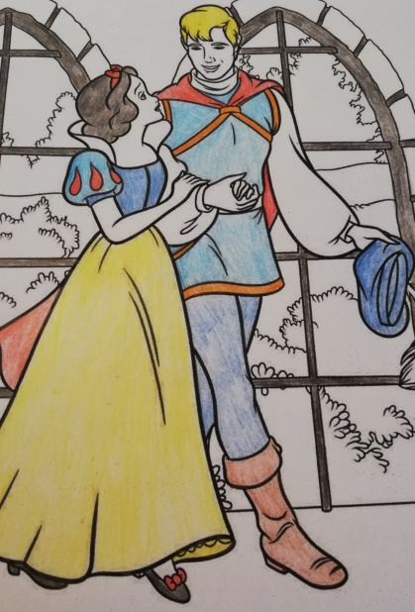
El pueblo recordó el concurso de belleza y declararon a Blanca Nieves la nueva reina.
Blanca Nieves feliz por lo que había sucedido, se hizo novia del chico enamorado, los enanitos hicieron su propia empresa de belleza y buscadores de talentos y la ex reina se mudó a un pueblo donde no habían habitantes. Así todos los años organizaba su propio concurso de belleza donde ella ganaba por falta de participantes.
Y todos fueron felices para siempre.
Por otro lado, la reina estaba confiada de que Blanca Nieves estaba fuera del pueblo y volvió a preguntar al espejo:
Espejito, espejito, ¿quién es la más bella de este pueblo?
Para su sorpresa, el espejo respondió:
Sigue siendo Blanca Nieves, que ahora vive en otro barrio.
La reina al escuchar esto, enojada se disfraza de viejita y llegó hasta el lugar donde vivían los enanitos, en donde en ese momento Blanca Nieves se encontraba sola porque los enanitos habían salido a trabajar, en donde le ofreció un pastel envenenado y como Blanca Nieves tenía un corazón noble, se lo compró y al darle el primer mordisco, ésta cayó desmayada.
Cuando los enanitos regresaron a casa, encontraron a Blanca Nieves tirada en el piso con el pastel en una de sus manos, y como ellos consideraban que ella era la mujer más bella, le hicieron una urna de cristal para velarla y todos los vecinos vieran su hermosura por última vez. Al otro día, suspendieron el concurso de belleza para que la gente de todo el pueblo fuera a darle el último adiós a Blanca Nieves.
Entre la gente, llegó un joven que había sido compañero de Blanca Nieves y que había estado enamorado de ella pero jamás se lo había dicho. Comenzó a llorar encima del ataúd hasta que una lágrima llegó a su mejilla y así Blanca Nieves despertó.
La gente al ver esto, comenzaron a celebrar que ella estaba bien y el joven aprovechó el momento para decirle lo que sentía por ella.

Slide 9
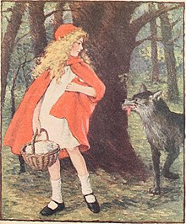
Sofía Carreño
Cuento original: “Caperucita Roja”.
Versión: Caperucita y su amigo Lobo.
CAPERUCITA Y SU AMIGO LOBO
Érase una vez una pequeña niña que le gustaba usar una copa roja, fue llamada Caperucita Roja. Ella vivía con sus papás en el bosque.
Un día su mamá le pidió que fuera a dejar una canasta con comida a su pobre abuelita que vivía en el medio del bosque. Cuando Caperucita iba de camino, un lobo hambriento y solitario se encontró a Caperucita y le preguntó a donde iba y le contestó “A la casa de mi abuela”, y el lobo dijo “okey” y se fue. Y caperucita siguió con su camino, aunque el lobo se fue corriendo a la casa de la abuela y se la comió, se puso la ropa, sus lentes y se hizo pasar por la abuela.
Caperucita llegó a la casa de la abuela y dijo en voz alta ¡Ya llegué abuela! ¿Cómo estás El lobo le dijo ¡Bien!.
Acto seguido Caperucita dijo: - ¿Abuela por qué tienes unos ojos tan grandes?
Y el lobo contestó: - Para verte mejor.
Caperucita le preguntó: - ¿Por qué tienes una nariz tan grande?
¡Para verte mejor! - dijo el lobo
¿Porqué tienes una boca tan grande? – preguntó otra vez
¡Para comerte mejor! - gruñó él.
Y cuando el lobo trató de comerse a Caperucita, ella le dijo: - ¿Por qué te comes a las personas si pueden ser tus amigos? El lobo se quedó pasando en que Caperucita tenía razón y desde ese día el lobo prometió nunca más comerse a una persona.

Slide 10
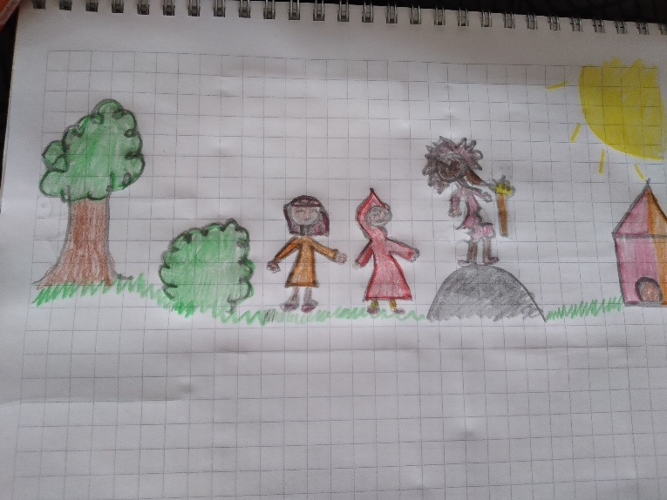
Sofía Cifuentes
Cuento original: “Caperucita Roja”.
Versión: Caperucita Roja y Sara.
CAPERUCITA ROJA Y SARA
Había una vez una niña llamada Caperucita Roja, un día su papá le pidió un favor de ir con su hermana Sara a buscar a su abuelita.
Donde vivía su abuela era bosque, este era muy bonito y con muchos árboles, al final del bosque vivía su abuela en una casa chiquitita pero muy bonita, su abuela era la única que sabía lo que pasaba en ese bosque, ella cuenta que siempre pasan cosas inexplicables como por ejemplo una vez se encontró con una bruja que era muy mala y quería destruir todo, no quería que nadie la mirara porque aquel que miraba a aquella bruja le destruía sus cosas o su casa.
Sara y caperucita empezaron a caminar por el bosque y se encontraron con aquella bruja, ellas la miraron porque era inevitable no mirarla, ya que llamaba mucho la atención, la bruja se enojó y las persiguió por 10 minutos hasta atraparlas, de repente que llego un lobo quien las rescató y las llevo a la casa de la abuela de caperucita y de Sara. Sara muy asustada dijo muchas gracias lobo eres muy bueno, el lobo dijo de nada es un honor salvar a las nietas de la gran hada, ellas se sorprendieron y le preguntaron a su abuela que, si acaso ella era la gran hada, la abuela las miró y con una sonrisa dijo si yo soy la gran hada. Sara no dejaba de preguntarle cosas, una de ella era por qué no le había contado semejante noticia, pero su abuela les dijo en casa responderé más preguntas. al llegar a casa caperucita y su hermana Sara se dieron cuenta que su papá ya no estaba, Sara y caperucita lloraban, y se dieron cuenta que la bruja se lo llevo, no encontraron a la bruja ni a su papá, los buscaron por 15 días y no había rastro de la bruja ni de su papá.
Caperucita y Sara se mudaron con su abuela y nunca nadie supo de su papá, era como si se lo hubiese tragado la tierra hasta que por fin encontraron a la bruja y por semejante error la tomaron detenida y tuvo que pagar por todo lo malo que había hecho pero la bruja el lobo muy astuto le quiso dar una lección a la bruja, para que nunca más hiciera el mal.

Slide 11
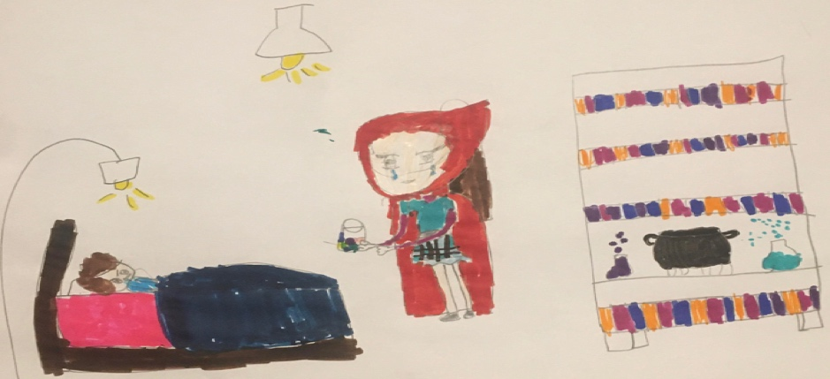
Luna Cortés
Cuento original: “Caperucita Roja”.
Versión: La Caperucita Roja y el hermano lobo.
LA CAPERUCITA ROJA Y EL HERMANO LOBO
Había una vez una niña llamada Caperucita Roja, que tenía un hermano llamado Tyrone. Vivían en un pueblo cercano a la Cordillera de los Andes.
El hermano de Caperucita fue atacado por un lobo y comenzó a enfermar gravemente, y poco a poco se comenzaba a parecer a un lobo salvaje.
Los ingredientes de la pócima que iba a hacer su abuelita para la mejoría de su hermano Tyrone, estaban en el bosque camino a su casa, y caperucita valientemente se aventura para conseguir todos los ingredientes. Al internarse en el bosque Caperucita debe enfrentar grandes aventuras. Su primera aventura era encontrar una flor mágica, cuyo poder era calmar los efectos de la mordedura del lobo.
Luego de encontrar la flor mágica Caperucita Roja tiene que conseguir agua arcoíris de la Cordillera de los Andes. Después de caminar mucho, logró encontrar el agua arcoíris.
Caperucita estaba muy cansada, pero pudo conseguir el último ingrediente, que era una manzana, que solo crecía en ese bosque.
Después de conseguir la manzana Caperucita se fue con todos los ingredientes a la casa de su abuelita.
La abuelita comienza a hacer la pócima para curar a Tyrone, y en un rato la termina.
Caperucita se la lleva a Tyrone y vuelve a ser un niño normal.
Tyrone le da las gracias a Caperucita, por ser tan buena hermana y enfrentar tantas aventuras solo por el amor de hermanos.

Slide 12
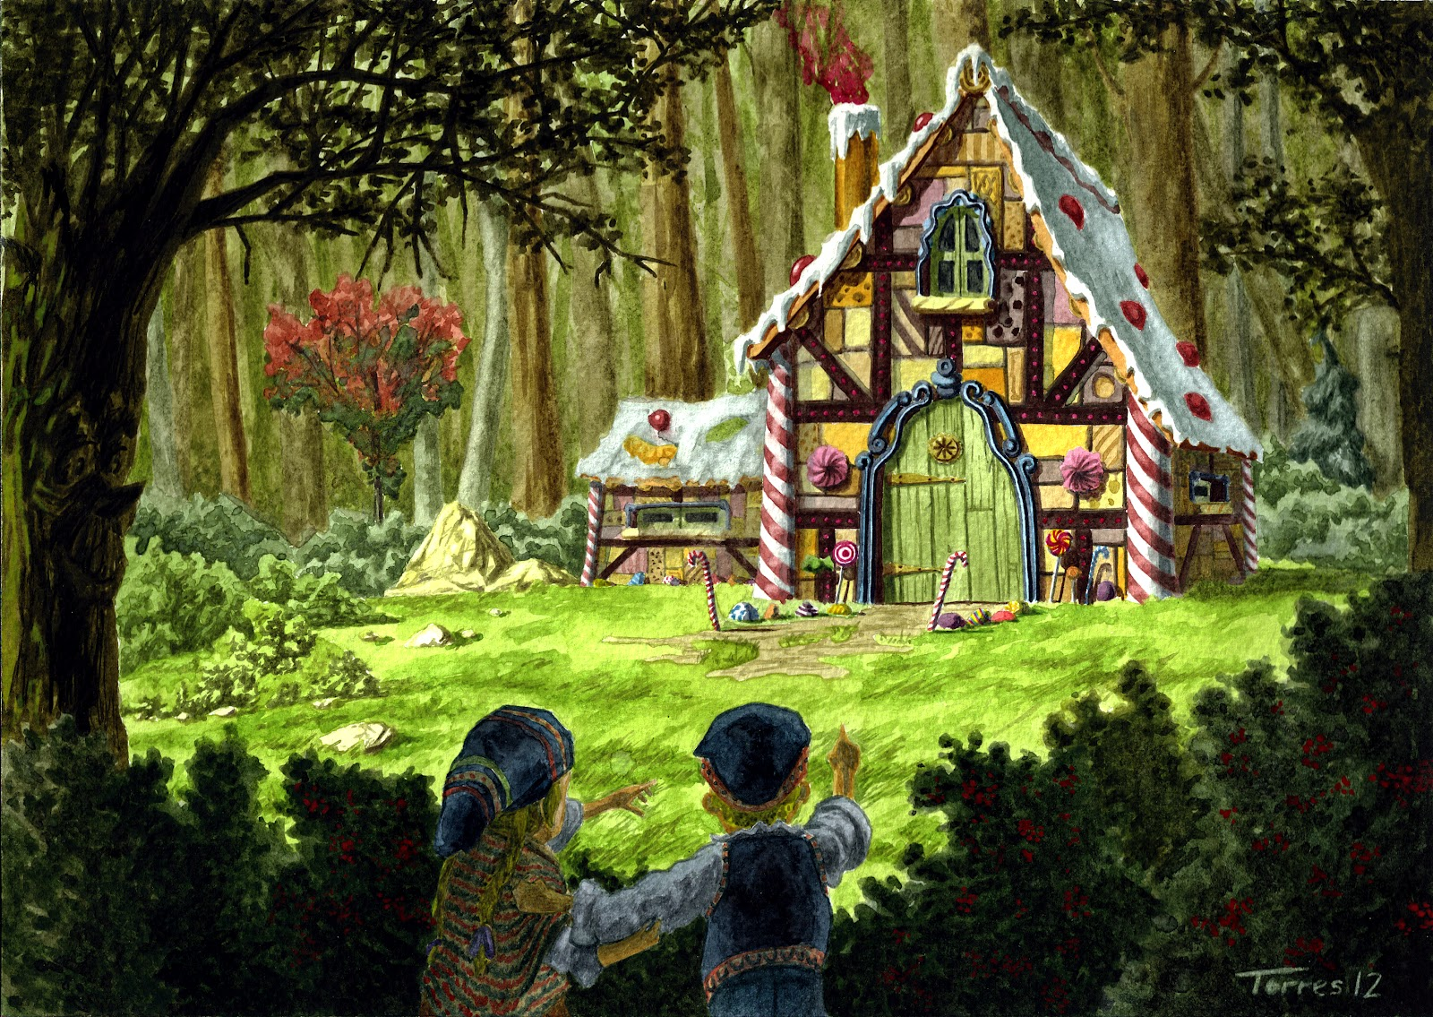
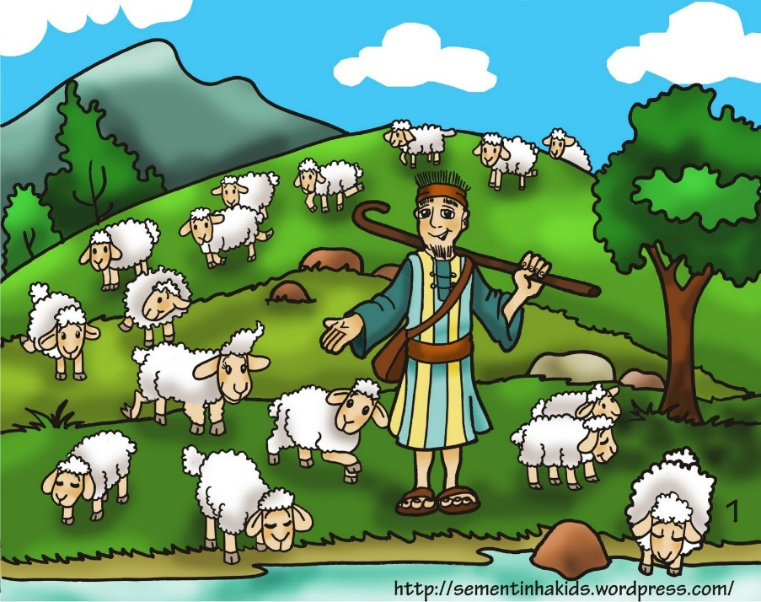
Martín Cruz
Cuento original: “Hansel y Gretel”.
Versión: El padre y sus dos hijos.
EL PADRE Y SUS DOS HIJOS
Baltazar y Matilde eran dos hermanos que se querían mucho. Ellos vivían en una pequeña casa de campo, muy humilde junto a su padre, y su madrastra.
Su padre se ganaba la vida siendo pastor de ovejas, pero cada día ellos se empobrecían más. Un día la madrastra dijo: ya no podemos subsistir, no nos alcanza el dinero para poder vivir. Le dijo al padre que había deshacerse de los niños, llevándolos a un cerro solitario y dejarlo abandonados. Los niños escucharon la decisión de su madrastra.
Baltazar le dijo a su hermana ya sé cómo podremos volver a nuestra casa, dejaremos miguitas de pan por el camino. Pero cuando ya los dejaron abandonados ellos quisieron volver pero los pajaritos se habían comido las migas.
Los niños muy asustados y con la oscuridad de la tarde empezaron a caminar sin rumbo fijo. De repente se encontraron con una cabaña como abandonada, pero en su interior vivía un vagabundo, el cual tenía muy malas intenciones pero si cosas de valor, como piedras preciosas y pepitas de oro que sacaba del rio, este vagabundo los hacia mucho trabajar para ganarse un poco de alimento. Ellos no sabían cómo escapar de ahí.
Y un día mientras el hombre dormía lo ataron de manos y pies y se escaparon. Al bajar por el cerro se encontraron con el rio, y de legos se divisaba una pequeña lancha ellos esperaron que se acercara más a ellos para pedir ayuda. Se encontraron con una gran sorpresa ya que en esa lancha venia su padre, el encuentro fue muy alegre y al niño de su bolsillo se le cayeron unas pepitas de oro. Pero a su padre no le importo eso solo ser feliz con lo que se tiene, mucho amor y comprensión como familia.

Slide 13
Fernanda Cuevas
Cuento original: “Hansel y Gretel”.
Versión: Gretel y las brujas.
GRETEL Y LAS BRUJAS
Había una vez dos hermanos Hansel y Gretel. Gretel era la hermana mayor muy inteligente, valiente y cuidaba a su hermano, ellos vivían con su papá en una cabaña en la orilla de un lago.
Un día el padre murió de coronavirus así que los niños se quedaron huérfanos, por lo que Gretel salió de casa en busca de comida, se adentro al bosque que era muy oscuro y tenebroso.
Gretel caminando por el bosque se encontró un árbol de manzanas, lo agitó con todas sus fuerzas cayendo muchas manzanas, las recogió y se las llevó. Camino a casa todo iba bien hasta que se encontró con una anciana que le dijo: ¿Por qué te llevas mis manzanas? y Gretel salió corriendo, en ese momento la dulce anciana se convierte en una temible bruja y grita: ¡me vengaré! Por lo que le tira un hechizo de encogimiento y Gretel cada vez se hacia más pequeña.
En medio del bosque se encuentra a la bruja de las flores, por lo cual Gretel le pide ayuda para volver a su tamaño normal. La bruja le dice que reúna algunos ingredientes para fabricar la pócima, entonces ella va a buscarlos. Después de unas hora vuelve y la bruja revierte el hechizo, volviendo Gretel a su tamaño normal, también la bruja de las flores como era tan buena le regala muchos alimentos. Gretel vuelve feliz a casa con su hermano.

Slide 14
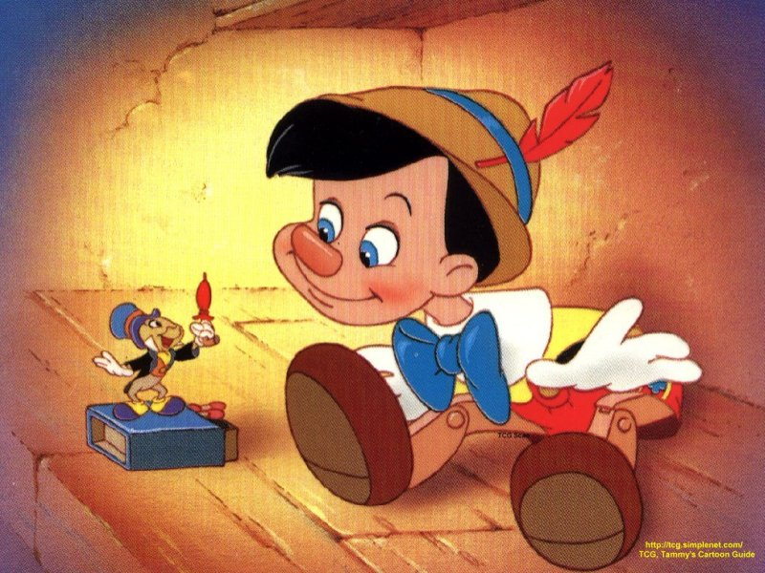
Victoria Donoso
Cuento original: “Pinocho”.
Versión: Pinocho, el robot.
Había una gran ciudad, toda estaba repleta de puros robots y extraterrestres. Todo estaba en paz. Parecía que la guerra nunca hubiese pasado, que nunca hubiesen existido los humanos y de que sólo era un pequeño recuerdo, que muy pocos recordaban. Pero Gepeto lo recordaba con claridad ya que él era un humano, escondido debajo de este mundo. Por todo lo que había pasado en los últimos años lo único que quería era una compañía, un hijo, lo que fuera.
Al crear a Pinocho se sintió aliviado, pero no funcionaba, no abría los ojos, ni tampoco hablaba, se había demorado tanto en armarlo... pero nada, no había nada que confirmara que estuviera vivo o que sirviera. Gepeto de un momento a otro se puso a llorar, se había esforzado tanto, pero no funcionaba.
Ese mismo día decidió acostarse más temprano ya que estaba muy desconsolado y por la noche una hada que pasaba por ahí, un ser místico y maravilloso que existían hace millones de años pero que nadie podía atrapar y ver, sintió compasión por Gepeto. Él había sido un gran hombre y por este motivo decidió cumplir su deseo y le dio vida a su robot Pinocho.
Al otro día Gepeto al despertarse oyó una voz que decía -¿papá ya despertaste? - ¡estoy muy feliz de verte!- el hombre se extrañó ¿de dónde venía esa voz? hasta que se fijó en su robot Pinocho que estaba parado sonriendo de una forma robótica.
PINOCHO, EL ROBOT
Durante el año 3000 d.c., en un taller subterráneo, se encontraba un inventor llamado Gepeto. Le habia tomado mucho tiempo, pero después de mucho buscar e investigar había podido construir un robot. No sabía que nombre ponerle. Justo en ese momento un libro cayó y provocó un gran estruendo, Gepeto lo iba a poner en su lugar pero miro detenidamente el libro y leyó “Pinocho” se sorprendió y pensó que eso era una señal, así que decidió ponerle a su robot Pinocho.
Estos últimos años se habia sentido muy solo, desde que había empezado una guerra intergalactica. Poco después del 2500 descubrieron que habían extraterrestres; o mejor dicho, los extraterrestres descubriendo que existían los seres humanos. había comenzado una gran guerra contra la humanidad que duró hasta el año 2950. Después de eso los humanos que quedaban decidieron viajar a otro planeta, Gepeto se negó y dijo que él se quedaría en la Tierra hasta su último aliento.
El planeta Tierra había sido conquistado por los extraterrestres con Inteligencia artificial; ellos no eran malos, pero no le gustaban los humanos. No era algo tan personal pero igual había una herida que había quedado con la última guerra. Es por esto que Gepeto se había quedado en su refugio por los últimos años pero estaba al tanto de lo que pasaba afuera, siempre tenía alguna forma de informarse, desde pequeñas luces hasta una ventana secreta para ver lo que pasaba.

Slide 15
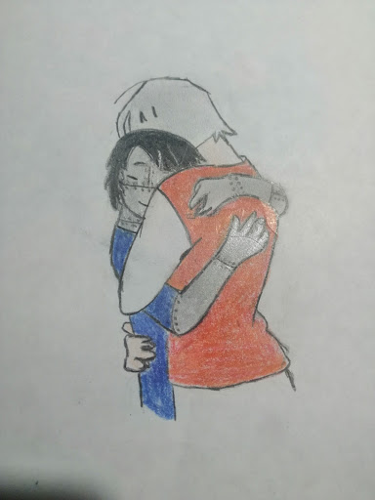
Gepeto se sorprendió y una sonrisa se posó en su cara. Hacía muchos años que no escuchaba una voz que no fuera la suya. Gepeto no dudo ni un segundo y abrazó a Pinocho.
Mientras seguían con el abrazo, el hada apareció de nuevo y decidió hacer uno de sus hechizos más difíciles, lo que hizo fue que quitó el miedo de los aliens sobre los humanos trayendo bondad y amor a este mundo, tal vez los seres humanos no iban a regresar pero por lo menos los que quedaban iban a poder salir de donde estuviesen y vivir una vida feliz.

Slide 16
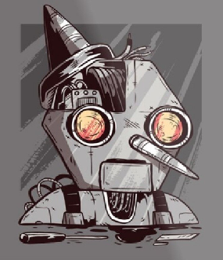
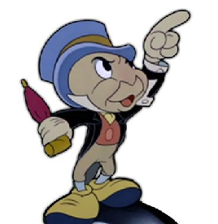
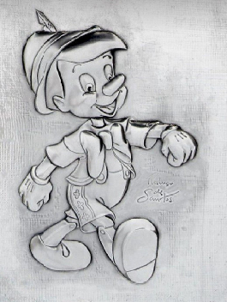
Martín Farías
Cuento original: “Pinocho”.
Versión: Pinocho el superhéroe de hojalata.
PINOCHO EL SUPERHÉROE DE HOJALATA.
Había una vez un superhéroe que era de hojalata, llamado Pinocho el tenia poderes en sus manos porque tenía sus guantes de hojalata que eran súper poderosos para salvar a las personas de los villano.
Pinocho viva en una hojalatería, donde se fabricaban distintas cosas de metal y un día apareció un villano llamado Pepe Grillo, que se enfrentó a Pinocho el superhéroe de hojalata.
La misión de pincho era detener a Pepe Grillo porque quería destruir a todos los humanos y conquistar el planeta con sus robot electrónicos que eran gigantes, pero Pinocho tenía sus guantes de hojalata que eran súper poderosos porque tenían poderes mágicos de su padres el rey de hojalata Gepetto.
Un día Pepe Grillo con Pinocho se enfrentaron y Pepe Grillo dejo mal herido a Pinocho y llego Gepetto ayudarlo con sus poderes de rey y pinocho se recuperó rápidamente y logro derrotar a Pepe Grillo.
Y todos los humanos fueron felices, porque Pinocho el superhéroe de hojalata los salvo a todos de ser destruidos por el villano Pepe Grillo y colorín colorado el superhéroe de hojalata ha terminado.

Slide 17
José Gil
Cuento original: “Pinocho”.
Versión: Pinocho Rock.
Míster Kogg entendió que en aquel sueño revelador los Talus Basálticos le querían dar la oportunidad de ser papá, desde ese momento le dio un nombre de Pinocho basándose en un cuento que él leía de niño donde un niño llamado Pinocho era de madera. A la pequeña escultura, lo llevo a el centro del pueblo a comprar ropa, zapatos, lo inscribió en el colegio y lo adopto como su hijo. Todas las mañanas Míster Kogg ya no se paraba triste, todo lo contrario; ahora muy contento hacia desayuno y preparaba la merienda de Pinocho y lo llevaba a el colegio. Todo iba bien, todas las tardes al llegar del colegio papá Míster Kogg le preguntaba a Pinocho como le había ido en sus clases, Pinocho siempre contestaba que le iba bien. Sin embargo, papa Míster Kogg empezó a notar que a Pinocho le estaba creciendo la nariz todos los días. Y rápidamente recordó aquel cuento que había leído cuando era niño que tenia el mismo nombre de su hijo y supo que algo estaba mal y que Pinocho estaba mintiendo.
PINOCHO ROCK
Había una vez un escultor de piedra muy famoso llamado Míster Kogg Rock que tallaba hermosas esculturas de piedra en una pequeña tienda de un pueblo llamado Amatista. Míster Kogg se encontraba muy triste porque su sueño siempre fue tener un hijo y no pudo porque nunca se casó, una noche, tuvo un sueño muy revelador, donde unos Talus Basálticos (gigantes de piedra) le dijeron que había una enorme piedra ubicada cerca del rio del pueblo y que esa roca era una piedra encantada, que fuera por ella al amanecer antes de que el sol saliera y la llevara a su taller para esculpirla con un boceto que encontraría en un cajón de su escritorio.
A la mañana siguiente, de un brinco se despertó Míster Kogg, quien salió corriendo sin cepillarse los dientes y tomar una tacita de café, asustado y confundido sin entender el motivo del sueño fué en busca de la piedra encantada del rio. La reconoció fácilmente porque tenia un color muy diferente a el resto de las piedras que se encontraban allí, la llevo a su taller busco el boceto, que exactamente se encontraba en el mismo lugar de su sueño, empezo a esculpir un hermoso niño con un rostro encantador, tallo todo el día esa piedra sin saber el motivo de porque lo estaba haciendo ya que no era un trabajo solicitado por ninguno de sus clientes, muy cansado ya de media noche termina su escultura y se va a dormir. Al escuchar el sonido del despertador bajó a su taller y se encontró que en su mesa tenía el desayuno con una tacita de café, asombrado se dirige a donde había dejado la escultura del niño que había hecho y para su sorpresa su escultura ya no estaba – ¡Desapareció! - dijo Míster Kogg, fue a la cocina y allí estaba sentado el niño de la escultura, pero esta vez el niño no parecía de piedra. Se movía, caminaba, hablaba, como un niño común y corriente.

Slide 18
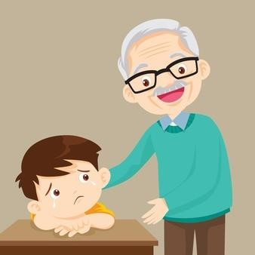
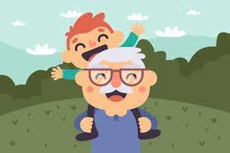
Preocupado por Pinocho se acuesta y vuelve a soñar con los Talus Basálticos quienes ahora en el sueño le dicen a el papa Míster Kogg que algo anda mal en el colegio de Pinocho. A la mañana siguiente Pinocho no queria ir a el colegio y su papa acordándose del sueño le pregunta que esta pasando en su escuela y que confiara en él. Pinocho decide contarle que en el colegio se estaban burlando de él porque era adoptado, el papá triste decide consolarlo y le explico a Pinocho que no se sintiera mal por escuchar a sus compañeros que le digan que es adoptado ya que es una oportunidad de tener un papá y de tener una familia, tambien le explicó que siempre lo amaría por el resto de su vida, que no le mintiera más porque juntos podían solucionar cualquier problema que se presentara. Papá Míster Kogg y Pinocho fueron a el colegio y esta vez con permiso de la profesora papá Míster Kogg dió una charla sobre la adopción y lo importante de no hacer bullying. Desde ese día Pinocho tuvo buenos amigos y junto a su papá Míster Kogg vivieron felices para siempre.

Slide 19
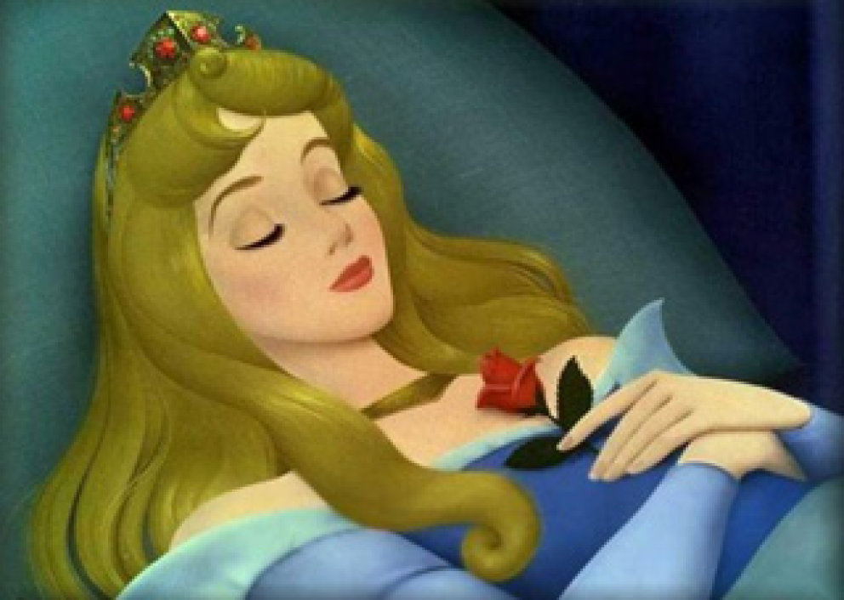
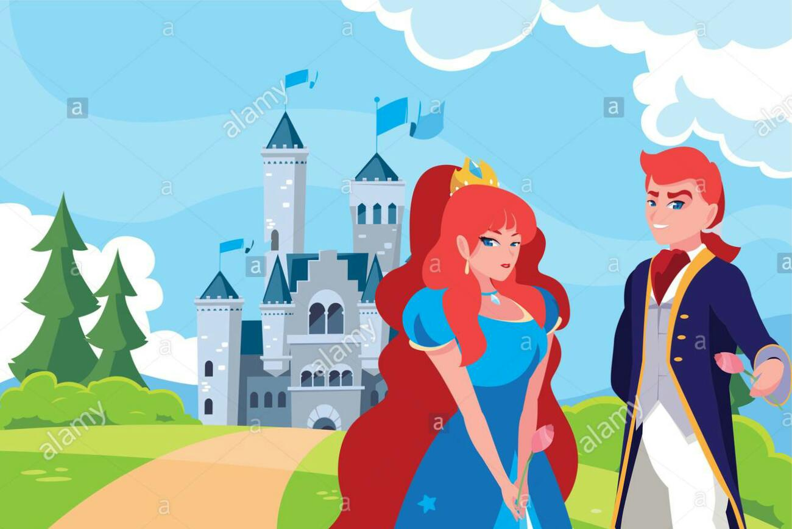
Agustina Henríquez
Cuento original: “La Bella Durmiente”.
Versión: La princesa guerrera encantada.
LA PRINCESA GUERRERA ENCANTADA
Había una campesina que era hermosa, y un día su madrasta la hiso un hechizo que cuando su papa muriera ella iba a dormir con sueño eterno.
Su padre fue llamado a la guerra y ella no lo dejo solo y fue con el. A los días siguiente su padre murió y a ella le dio un cansancio que nunca había tenido .Luego callo en un sueño profundo que fue provocado por su madrasta.
Luego de unas cuantas semanas despertó y regreso a su pueblo y casa ,cuando llego a su casa la madrasta la hecho y la culpo de la muerte de su padre todo para quedarse con sus bienes materiales.
Bella desorientado con lo que había pasado camino y camino por todo el pueblo en esa caminata se encontró con un apuesto príncipe que cabalgaba junto a su padre el rey.
El príncipe la miro y le dijo que hace una bella dama como usted caminando tan sola bella le respondió y le conto lo sucedido con su madrastra.
El rey le ofreció comida y un lugar donde dormir.
Al pasar las semanas el rey enfermo y estaba al borde de la muerte la reina culpaba a bella por todo lo que les sucedía porque decía que tenia la maldición de su madrastra.

Slide 20
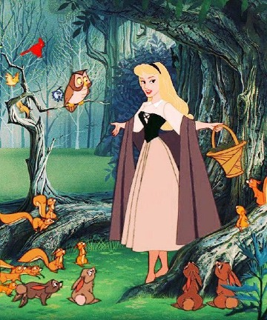
Diego Henríquez
Cuento original: “La Bella Durmiente”.
Versión: La Bella Durmiente.
LA BELLA DURMIENTE
Había una vez, un castillo muy lejano que vivía una princesa que se llamaba Bella y vivía con sus papas, tenia un perro que se llamaba Mariquita. La princesa siempre jugaba con el Hasta que un día hicieron una ceremonia que a la princesa le iban a dar un don pero llego una hada que no estaba invitada, el hada mala le tiro un hechizo a bella, que la haría dormir por cien años, si se pinchaba el dedo con una rosa. Un amigo de la princesa llamado Juan les fue a decir a los papas de la princesa que, iba a dormir por cien años.
Para despertarla le tenía que dar un beso de amor verdadero, el hada mala se fue a su cueva donde Vivian todas las hadas malas del mundo, así que el hada mala le dijo a los demás que atacaran el castillo con ella así que se pusieron de acuerdo y fueron a atacar el castillo. Juan el amigo de la princesa vio a todas las hadas malas y les dijo a los papas de la princesa que se prepararan para atacar a las hadas malas así que se prepararon y cuando ya estaban listos esperaron a que las hadas malas llegaran al castillo, las atacaron hasta que las derrotaron, y Juan era el amor verdadero de bella y le dio un beso de amor verdadero, bella despertó y se fueron amigos por siempre.
Bella aprendió que no debe, entrar a lugares que son peligrosos para los niños, por que se pincho el dedo y paso todo lo que el hada mala le dijo.
Después todos vivieron felices.

Slide 21
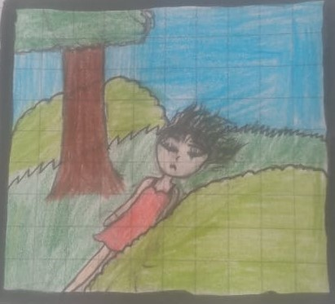
Isidora Hormazábal
Cuento original: “La Bella Durmiente”.
Versión: La hermana durmiente.
LA HERMANA DURMIENTE
Rose era una niña muy bella, que tenia ojos azules, pelo rubio con destellos dorados y tenía un vestido rojo, ella tenía un hermano que se llamaba Max él era muy valiente o al menos eso era lo que Rose creía, Max era un chico alto de pelo castaño y ojos azules, tenía 19 años y su hermana Rose tenia 10 años.
Un día ella le pidió a su hermano si lo podía acompañar en una aventura en el bosque, ella le insistió y le insistió hasta que su hermano dijera “bueno te voy a llevar al bosque conmigo” y pues eso paso le dijo ¡ok, te voy a llevar al bosque, ok! Así que cuando ya estaban en el bosque Rose vio una mariposa y se separo de su hermano, ella siguió esa mariposa hasta que la perdió, pero se encontró con un hada malvada, que era la chica más bella del reino y ella estaba enamorada del hermano de Rose, así que la hechizo para que durmiera hasta que su hermano la amara, pero el hermano de Rose estaba enamorado de una humilde campesina llamada Layla.
Los padres de Rose obligaron al príncipe a casarse con el hada malvada lo cual hizo que Layla se enfermara gravemente, entonces el hada le confeso al príncipe Max que todo había sido planeado por sus padres para separarlo de Layla porque era pobre, que ella lo encontraba muy apuesto, pero que en realidad ella había aceptado hechizar a su hermana, solo por el dinero que le habían ofrecido, pero al ver a Layla tan enferma se había dado cuenta de que lo mas importante era el amor.
Finalmente, el hada despertó a Rose para que siguiera a la mariposa, que estaba siguiendo desde un principio.

Slide 22
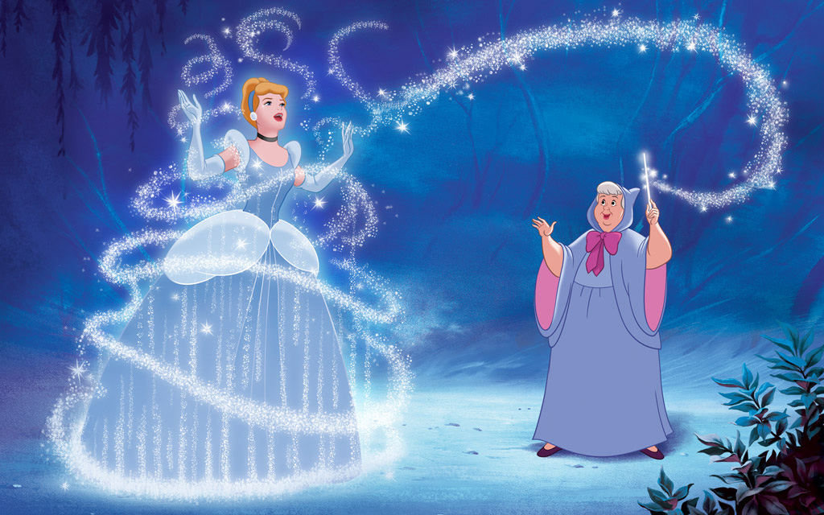
Isidora Luna
Cuento original: “Cenicienta”.
Versión: El amor de Cenicienta.
LA CENICIENTA
La Cenicienta era una chica dulce, amable y bonita. Ella vivía con su padre, madrastra y sus tres hermanastra Jacinta, Lucía y María, con maría se llevaba muy bien y eran amigas, con las otras 2 se llevaban mal, ellas eran malas con Cenicienta, le rompían su ropa y la trataban mal, ya que ellas encontraban que Cenicienta era una chica muy hermosa.
Un día Cenicienta muy triste después de haber discutido con Jacinta y Lucía, salió a pasear como todos los días, iba caminando cuando se encontró a un chico, cruzaron miradas, ya que lo encontró muy atractivo. Su nombre era príncipe Carlos. Ella siguió su camino a casa, se fue a su cuarto y su padre le dijo que vendría un amigo rey con sus tres hijos y su esposa.
Cuando llegaron, ella bajó y vio al chico. En la cena no dejaban de mirarse, conversaron por muchas horas.
Al otro día ella fue a pasear nuevamente y se volvió a encontrar con ese tan hermoso príncipe, desde ese día Cenicienta sintió algo por el chico. Pasaron los días y se fueron conociendo, ella sabía que él era su príncipe azul. Un día se hicieron muy buenas amigas con sus hermanastras, ya que ellas comprendieron que Cenicienta no era una mala persona y era la persona que podía acercarlas a los hermanos del príncipe Carlos. Con el paso del tiempo, sus hermanastra pudieron tener una relación amorosa con los otros 2 príncipes.
Finalmente Cenicienta se casó con su príncipe azul y tuvieron 2 hijos, Carlitos y Ana.

Slide 23
Maximiliano Martínez
Cuento original: “Cenicienta”.
Versión: La pequeña Sofía.
LA PEQUEÑA SOFÍA.
En un pequeño pueblo al Sur de Chile, llamado La Cenicienta, había un inmenso castillo con grandes jardines floreados. En él vivía una niña, bella, tierna, dulce y muy tímida llamada Sofía, su madre había muerto, así que solo estaba con Bruno, su padre un hombre adinerado, de baja estatura, buena persona y muy amoroso con ella.
Al tiempo después su padre se volvió a casar, con una mujer alta, con lindo cabello crespo, de un rostro hermoso, pero de mal corazón y cruel. Ella tenía dos hijas horribles y envidiosas. Todo iba bien para Sofía cuando estaba con su padre, pero cuando él no estaba, la mala mujer y su hermanastras, la maltrataban, a la podre la mandaba hacer todas las cosas del castillo, lavar, planchar, cocinar, limpiar todo, hasta los jardines, cuando ella se cansaba de tanto trabajar, ellas no la dejaban dormir ni descansar, y le hacían todo el daño posible.
Cuando Sofía creció, un príncipe hizo una Gran Fiesta e invito a todos los que Vivian en el pueblo, las hermanastras estaban felices, ansiosas de ver y bailar con el príncipe. Rápidamente mandaron a Sofía a comprarle los más bellos vestidos y los más caros zapatos.
Llegó el día de la Gran Fiesta llego y las hermanastras no quisieron llevar a Sofía , ella quedo llorando en su cama aferrada a su almohada, en eso apareció por la ventana de su habitación una hada madrina, que le dijo que se calmara , que no llorara más porque si iba a ir a la Gran Fiesta, Sofía le dijo que no podía ir ya que no tenía ropa ni nada para asistir, la hada madrina le pidió que trajera unas cortinas, una plancha y dos bicicletas, la hada madrina con su pequeña varita mágica le transformo todo, las cortinas en un bello y elegante vestido , la plancha en unos magníficos zapatos de oro y las dos bicicletas en una hermosa y lujosa limusina. Sofía al ver todo eso quedo asombrada y se vistió en seguida y se fue rápidamente a la Gran Fiesta.
Cuando Sofía llego a la Gran Fiesta todos la miraban por su belleza y el príncipe de inmediato se enamoró de ella y le pidió que bailaran. Bailaron por largo rato, hasta que sus hermanastras la descubrieron, y se la llevaron arrastrando del pelo para el auto de ellas, se le llegaron a salir hasta sus zapatos.

Slide 24
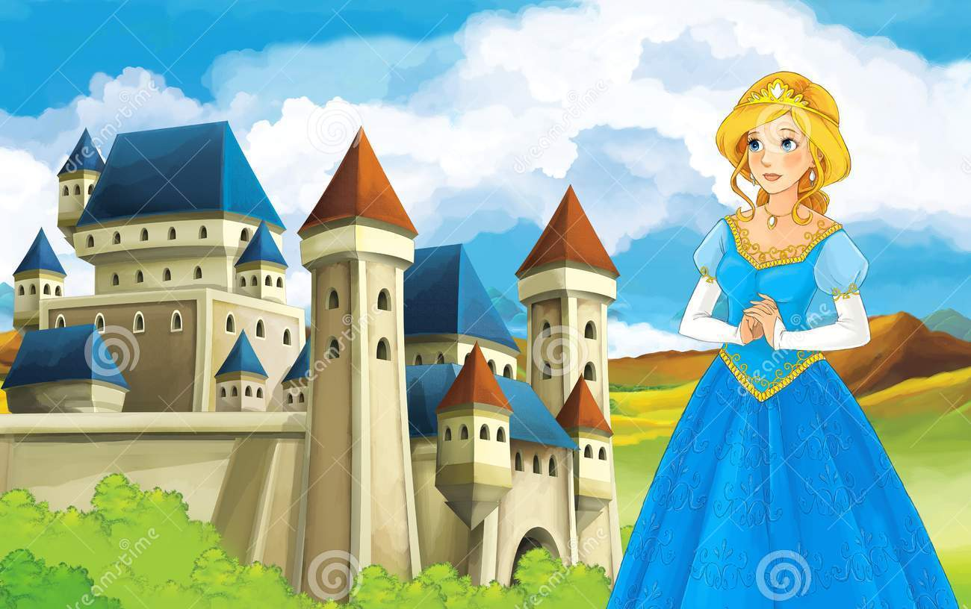
Al día siguiente uno de los guardias del castillo del príncipe encontró dos zapatos y se los fue a mostrar al príncipe , el cual al verlos los conoció y supo que eran de su enamorada , de inmediato mando a todos sus guardias a buscar la dueña de los zapatos por todas las casas de pueblo , buscaron y buscaron y nada encontraron , hasta que llegaron al castillo de la familia de Sofía, las hermanas corrieron a probarse los zapatos , pero lo más que intentaron no les quedo ,el guardia al ver que a ninguna de las dos hermanas les quedo , le pidió a Sofía que se los probara, las hermanastras al oír eso intentaron echar a los guardias del castillo para evitar que supieran que Sofía era la dueña, pero ellos no hicieron caso y obligaron a Sofía a probárselos, ella se los probo y todos se dieron cuenta que los zapatos quedaron perfectos.
El guardia se llevó de inmediato a Sofía para el castillo del príncipe y el príncipe cuando la vio llegar, se acordó de ella y más se enamoró, al tiempo después se casaron tuvieron muchos hijos y fueron felices por el resto de la vida.

Slide 25
Ignacia Medina
Cuento original: “Cenicienta”.
Versión: Princesa robada.
Un día salieron a pasear, pero sin querer Cenicienta la pisó y la regañó frente de todo el mundo. Después se fueron Griselda y Anastacia riendo de Cenicienta. Cenicienta triste, porque la habían dejado sola, se fue a su casa y de repente se encontró al príncipe y le dijo - ¿Nos puede dar 4 invitaciones?
Y el príncipe respondió - No, porque ya les di 4 invitaciones antes.
Pero Cenicienta dijo - Es que nos las robaron.
El princípe dijo - No, porque no las cuidaron era su respronsabilidad.
Al oir eso, ella se fue llorando. Cuando les dijo a sus hermanastras y a su madrastra, ella le dijo - JAJAJAJAJA TE LO MERECÍAS.
Y las hermanastras dijieron - ¡QUÉ TONTA! JAJAJAJAJAJA sal de aquí y lmpia nuestra habitación, haz la comida, etc.
Cenicienta dijo - ok.
Un día ella salió dispuesta a buscar la invitación. Cuando salió, había mucha gente y le preguntó a la mayoría del pueblo, hasta habló con el president, pero ninguno la ha visto.
PRINCESA ROBADA
Habia una vez una niña huérfana que se llamaba Cenicienta. Un día una señora mayor la adoptó, era mala con ella y tenia 2 hijas creídas sus nombre eran Griselda y Anastacia.
Un dia andaban de paseo y no llebaron a Cenicienta y a ella le llegó una invitación del príncipe. Después al llegar a casa vieron que estaba esa invitación del príncipe y enloquecieron, la fiesta era en 5 días.
5 DIAS DESPUES…
Ellas despertaron pero...!Alguien robó la invitación! y la madastra pensó que era Cenicienta y dijo - ¡Cenicienta!
Cenicienta dijo - ¿Qué pasa madre?
La madrastra dijo - ¿Por qué robaste las invitaciones?
Pero Cenicienta dijo - ¿Pero yo no fui?
Y la castigó, no sabía que no era Cenicienta. Cenicienta fue llorando a su cuarto y dijo - Yo no la robé, por qué me castigó.

Slide 26
Había uno que actuaba muy raro, se llamaba William. William cuando Cenicienta vino se puso nervioso y ella le dijo - ¡Oye! ¿Tú has visto una invitación robada? William respondió no.
Cenicienta dijo – ok. Actuas un poco extraño.
William respondió - No, no traquila yo siempre soy así.
Pero Cenicienta le dijo - Nunca he visto una persona así de desesperada por una invitación.
William escapó y Cenicienta lo persiquió. William siempre tuvo la mano en su bolsillo, eso le pareció sospechoso.
Al día siguiente buscó a William, pero lo vio intercambiando la invitación asi que fue rápido para allá y le dijo - ¿POR QUÉ ESTÁS INTERCAMBIANDO MI INVITACION?
Cenicienta después llamó a la policía para que arregle las cosas, pero tardaban demasiado así que llamó a..... SU MADRASTRA y le dijo que él robó la invitación y la madrastra le regañó por robar la invitación y le dijo - ¡NO HAGAS ESO MALCRIADO!
William escapó de Cenicienta, pero la madrastra y Cenicienta lo encontraron en un callejón sin salida, entonces Cenicienta y la madrastra le dijeron que no vuelva a hacer eso o llamarían a la policía. Después la policía llegó y Cenicienta le dijo que ella se podía ir porque había solucionado el tema.
Todos vivieron felices para siempre, incluso William, las hermanastras, Cenicienta, la madrastra y todo el pueblo. Solucionaron el tema con la invitación y pudieron ir al baile.

Slide 27
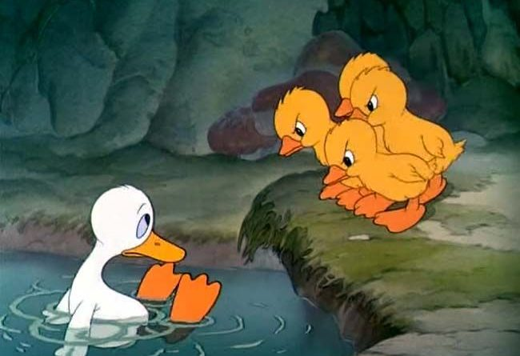
Sophia Moena
Cuento original: “Patito feo”.
Versión: Patito feo en busca de la niña.
El patito contestó: - Es que mi familia no me quiere por ser feíto.
La niña le responde: - Están equivocados eres muy lindo, pero a la vez a la niña se le ocurre algo. Le dice iremos a mi casa te peinaré y te perfumaré para ver si tu familia así te encuentra bonito.
PATITO FEO EN BUSCA DE LA NIÑA
Había una vez una niña que vivía en la ciudad de pronto al padre le dijeron que tenía que ir a trabajar al campo.
De pronto el padre les indicó que tenía que mudarse al campo a vivir a la niña desde el principio no le gustó la idea.
Hasta el momento que llegaron la niña vio la casa y el lugar no les gusto uno de los motivos que no tenía sus comodidades de la cuidad.
El padre a verla triste le dice vaya a inspeccionar el lugar, anda a las praderas y ve el lago que es precioso, la niña sin ánimo le dice si padre iré dado que aquí no hay mucho que hacer.
La niña empieza andar por el lugar cada vez con más gusto dado que es precioso hasta que llega al lago, de repente aparece un patito y ella lo queda mirando, el patito también la mira. Ella se introduce al lago a verlo ya que su mirada era muy triste, toma al patito y le dice “Qué lindo eres”, el patito la queda mirando con una carita de felicidad porque su familia no lo quería por ser el patito feo, el patito le contesta: - “¿Me encuentras lindo?”.
Ella le contesta: - “Sí eres precioso”.
El patito triste la mira y le dice: - “Ojalá mi familia pensara igual que tú”.
Ella le contesta: - ¿Por qué me dices eso?
Van caminando por las praderas hasta que llegaron a la casa, lo perfuma, lo peina y queda tan lindo que el patito no lo puede creer. La niña le dice “Ya ahora iremos a tu casa para ver qué dice tu familia”. El patito iba feliz rumbo a su lago. La niña se despide feliz le dice “Mañana te vendré a ver para ver qué te dijo tu familia” y se despiden.

Slide 28
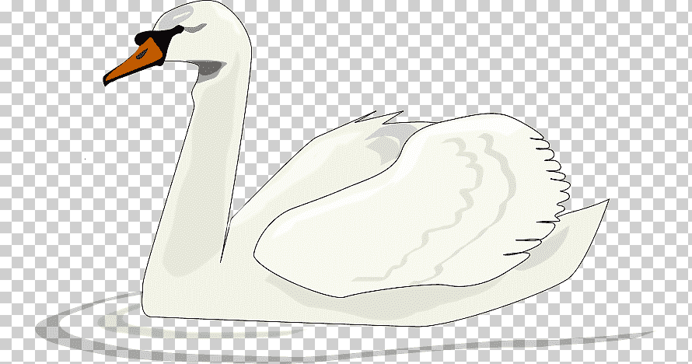
Empezaron a pasar los días y la niña no aparecía, el patito estaba preocupado por ella y la empezó a buscar por todo lados, pero no la encontraba. Hasta que un día apareció la niña, el patito estaba feliz de verla y la niña igual. Se saludan muy alegres de haberse visto. El patito le comenta que estaba feliz dado que su familia lo había vuelto a aceptar muy contento, ella le dice “¡Qué bueno! estoy muy alegre por ti” de repente la niña le dice fui a la ciudad a buscar algunas cosas que me faltaban de la mudanza. El patito la queda mirando y le dice ”¿Volverás a la ciudad?”, ella le contesta “Yo me quiero quedar en el campo, ya que te tengo a ti patito feo. No volveré más a la ciudad, nunca más te dejaré”.
Así empezó a pasar el tiempo, los días y meses. Hasta que un día la niña lo va ver como era habitual y no encuentra al patito feo, preocupada empieza a gritar en el algo buscándolo, de repente aparece un lindo cisne blanco precioso, ella no sabía quién era y éste le dice “¿Cómo estás amiga?”, ella lo queda mirando y contesta “¿Te conozco?”, “Sí amiga, acuérdate yo soy el patito feo”. La niña impresionada le dice “¿Cómo cambiaste? ¡Eres un lindo cisne!”, el patito le contesta “Sí, ahora soy más precioso que nunca”. Así los dos fueron compartiendo todos sus momentos lindos. Los dos se hicieron los mejores amigos y la niña no se acordó más de la cuidad dado que era feliz ahora en el campo junto a su amigo patito feo.

Slide 29
Sofía Morales
Cuento original: “Patito feo”.
Versión: El patito negro.
EL PATITO NEGRO
Está es la historia de un patito muy pequeño de color negro, con el pico y las patas de color naranja muy fuerte. Vivían en el bosque a orillas de una laguna era de muchos colores igual que el arcoíris, también había unicornios, enanitos y muchos pajaritos que cantaban.
El patito era muy querido por su mamá y por casi todos sus hermanos. Por tener buena voluntad, responder bien y ser amable con los demás provocando sin intención la envidia en uno de sus hermanos.
Los días pasaron y este hermano demostró su envidia diciéndole que no lo quería por encontrarlo diferente al actuar bien frente a todos e hizo lo posible para que el resto se apartará de él, dejándolo mal frente a todos, pero, aun así, el patito negro lo quería mucho y se forzó en explicarle que estaba equivocado, pero él simplemente no entendió.
El patito negro no se rindió y reunió al resto de sus hermanos para hacerle entender que estaba mal y de esta manera por fin comprendió, dando paso a una buena y cariñosa relación que mantuvieron por siempre.

Slide 30
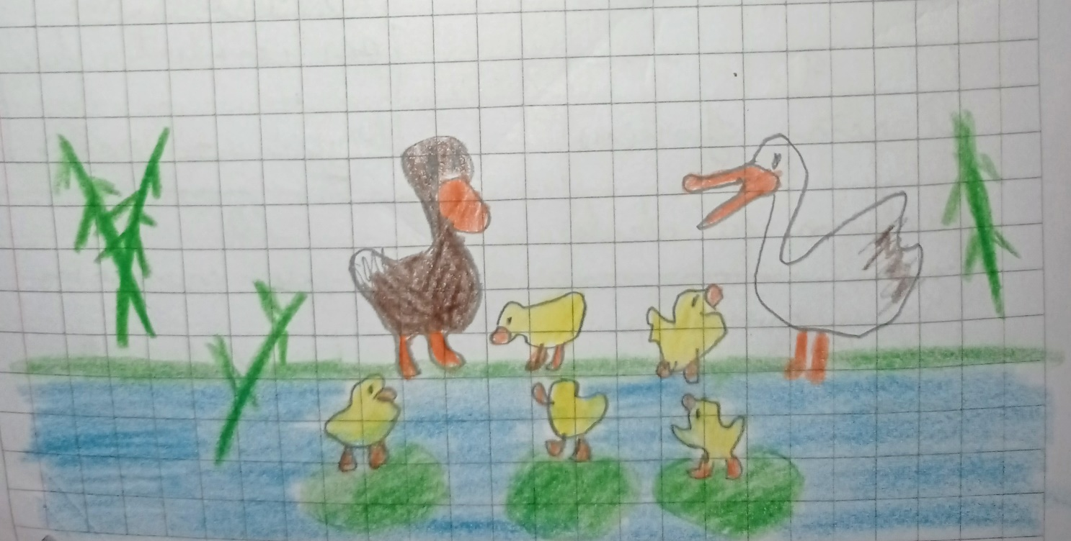
Tomás Muñoz
Cuento original: “Patito feo”.
Versión: Un pato perdido en New York.
UN PATO PERDIDO EN NEW YORK.
Había una vez una familia a la que le gustaban muchos los animales, ellos vivían en una casa de New York, vivían rodeados de edificios, en la calle estaba llenos de autos bocinas y todo el ruido de una gran ciudad, en todos lados estaba lleno, lleno de autos, sin embargo al entrar a su casa esta estaba llena de animales, 3 loritos, 3 perritos, 2 gato y por la parte trasera de la casa habían chanchitos y un gallinero que tenían 13 gallinas y por ultimo 5 patitos, esos 5 patitos nacieron hace 5 meses y un día uno de los patitos se escapó y se fue a la calle, camino y camino pasando por entremedio de todos los autos y en eso se le abalanzo un ratoncito para salvarlo, ambos se cayeron al alcantarillado y luego se presentaron, el ratoncito era muy amistoso y le dio su amistad y le enseño como moverse por debajo de la ciudad, al patito no le costó mucho ya que mientras el ratoncito corría por las alcantarillas, él podía nadar rápidamente a través de ellas, lo pasaban muy bien, un día afuera conoció a una palomita la que con el tiempo le enseño a volar
Después de varios intento lo logro, volaban por las azoteas de los edificios, durante ese tiempo conoció a muchas palomitas y una de ellas le dijo que había una casa en la que ella siempre iba a comer la comida de las gallinas y vio unos patitos que eran igual a él fue a ver lleno de emoción a esa casa y así era, esa era su casa.
Desde ese día que el patito, el ratoncito y la paloma juegan juntos y la pasan muy bien jugando también con los perros, los gatos y conversando mucho con los loritos.

Slide 31
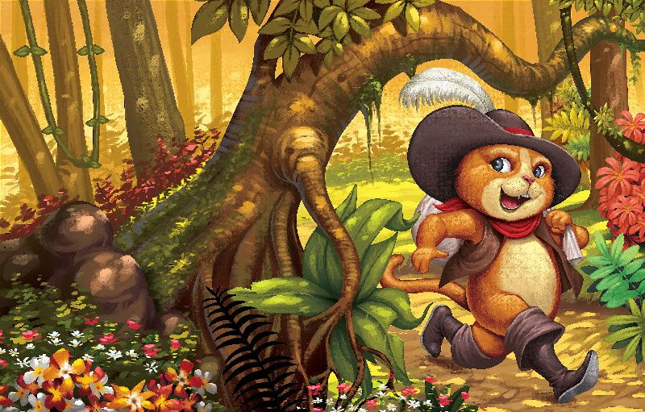
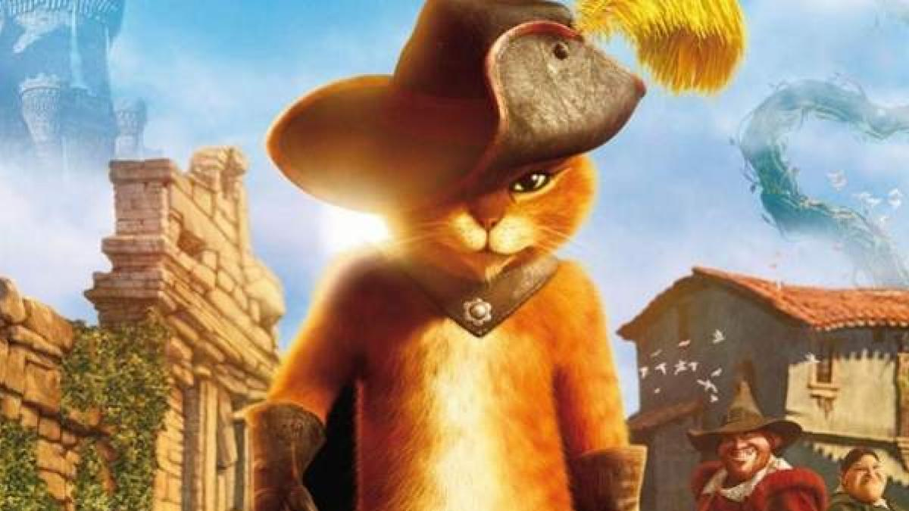
Francisca Muñoz
Cuento original: “El Gato con botas”.
Versión: El gato con ropa.
EL GATO CON ROPA SALVA EL DIA
Había una vez un gato que le decían el Gato con ropa porque era el único que usaba ropa, sus características era su piel naranja, garras cortas muy sigiloso, inteligente y valiente tenía ojos azules y siempre usaba la misma ropa, vivía en una ciudad que estaba en el campo, su casa era de paja madera y barro.
Un día el gato con ropa despertó, se lavo y tomó su desayuno, encendió la televisión para ver las noticias del día, vio en la televisión que todos estaban comprando comida porque un ogro verde con ojos café y muy gruñón que se llamaba Martín estaba destruyendo casas en otros pueblos de gatos entonces el gato con ropa, salió a comprar comida, camino y camino hasta llegar al pueblo, donde vivían los gatos, vio a lo lejos que llegando rápidamente los gatos se estaban escondiendo de él y un gato que era muy viejito se acerco al gato con ropa le dio una espada y un gorro, le dijo al gato viejito ¿esto me va a servir para luchar contra el ogro? el viejito gato le dijo que sí y se fue corriendo a esconder.
De repente el gato con ropa sintió unos pasos muy fuertes, miró que era el ogro Martín que estaba destruyendo las casas de los demás gatos, que eran amigos del gato con ropa y el gato con ropa le dijo al ogro ¡No te dejaré ogro Martín destruir las casas de mis amigos! el ogro le dijo y quién me lo impedirá un tonto gato jajá, el gato con ropa le dijo ¡Yo lo impediré! el ogro le dijo bueno y empezaron luchar, el ogro con su palo de madera el gato con la espada que le dio el viejito gato, pasaron 4 horas de lucha, el ogro Martín se canso y el gato con ropa aprovecho ese momento y le enterró la espada en su corazón para salvar a sus amigos.
Desde ese momento todos vivieron felices gracias al gato con ropa que salvo a sus amigos del ogro Martín.

Slide 32
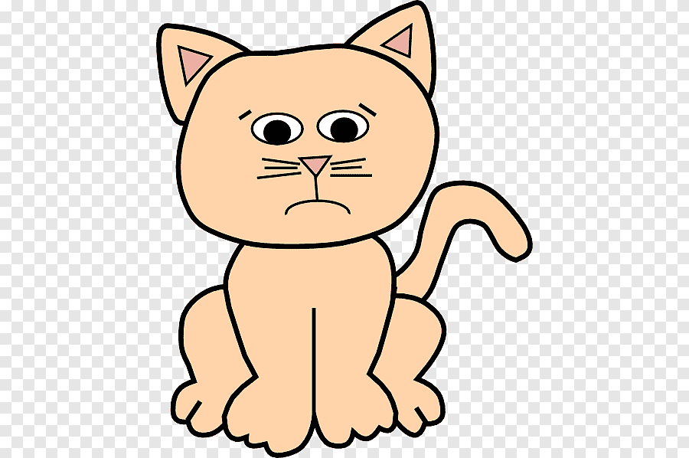
Isidora Navarro
Cuento original: “El Gato con botas”.
Versión: El gato y el encantamiento.
EL GATO Y EL ENCANTAMIENTO
Hace mucho tiempo había un gato común y corriente, él no tenía un amo, vivía solo en las calles de un pequeño pueblo. Un día un viejo brujo se lo llevó a un gran palacio disfrazado de cueva, en donde lo dejó en un cuarto oscuro y lo colocó en una bañera grande, el gato estaba muy asustado, no sabía qué le iban a hacer. El gato estaba muy nervioso y a la vez curioso por saber que le haría aquel brujo.
De repente el brujo agarró una cacerola con agua y la mezcló con una pócima especial, el gato sintió una corriente ligera de agua tibia, se sentía protegido. Cuando quería maullar de su boca solo salió la palabra “gracias”. El brujo asombrado por su gran hazaña fue corriendo donde el rey, quien felicitó al brujo por su gran trabajo con la magia .
Al día siguiente el gato como pudo se escapó, corrió y corrió, le habló a una persona, pero la persona salió corriendo asustada de lo que el gato podía hacer. Pasaron días y días, tantos que el gato vagaba por las montañas y de tanto caminar, necesitaba un par de botas, para su suerte encontró una casa y apenas los dueños de la casa se fueron, aprovechó y agarró las botas del bebé de la casa y se las puso como pudo.
Y se fue a una casa, el gato descubrió maneras de engañar a la gente para recibir a la gente.
Uno de esos días se encontró con una bella joven quien lo adoptó, y así se quedó con la joven, quien lo mimaba y le daba de comer.

Slide 33
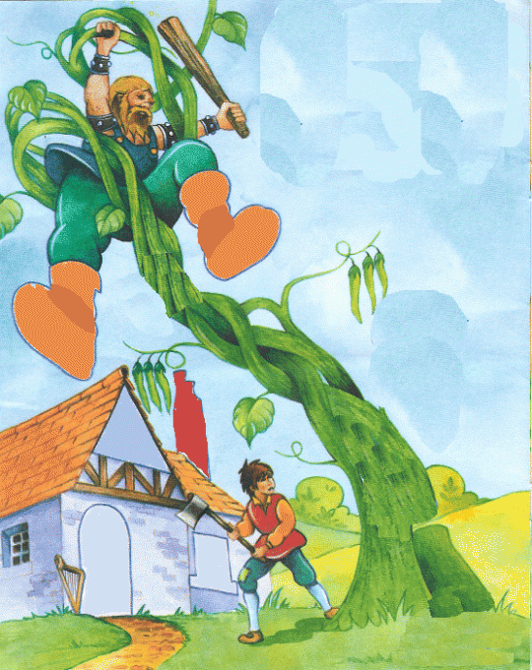
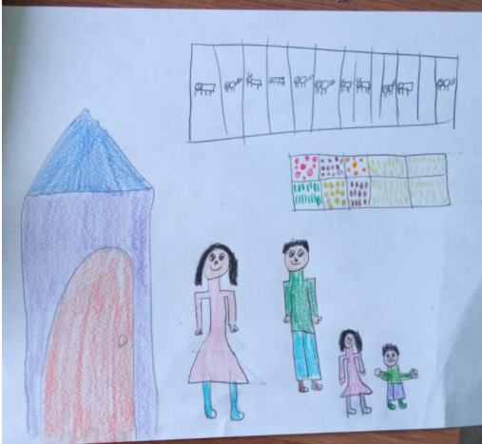
Isabella Núñez
Cuento original: “Las habichuelas mágicas”.
Versión: Las aventuras de Jack.
LAS AVENTURAS DE JACK
Había una vez un niño llamado Jack, vivía con sus papás en una hermosa granja. Su papá le regaló una semilla de habichuelas y una vaca.
En el verano Jack plantó la habichuela, esta creció y creció hasta lo alto de las nubes. Como Jack era un niño curioso agarró su mochila y subió por la planta para poder ver que había sobre las nubes. Al llegar allá se encontró con un enorme castillo, caminó y caminó hasta llegar a la entrada. En la entrada había una enorme puerta, al entrar había una mujer ogra.
La ogra al ver al niño se puso feliz, porque nunca había visto un humano. Lo llevó al río que estaba cerca y se pusieron a conversar, ella le dijo que no tenía que comer, que ya casi no le quedaban peces entonces Jack tuvo una gran idea y dijo: - Mi madre es una granjera, le puedo decir que les enseñe a sembrar, cosechar y criar animales.
Jack bajó a buscar a su madre a la tierra y le contó el problema de los ogros. Ella accedió a ayudarlos. Jack tomó su vaca y su mamá le llevó alimentos aparte de semillas. Subieron por la planta y caminaron hacia el castillo, se sentaron con los ogros y le explicó todo el proceso de la siembra y la cosecha. Como el agua era mágica, todo crecía más rápido y gigante, así que ahora los ogros ya tenían trigo, legumbres y muchos vegetales y también leche de vaca. Así que nunca más tuvieron hambre y fueron felices para siempre

Slide 34
Bastián Pizarro
Cuento original: “Las habichuelas mágicas”.
Versión: Jack y la gallina mágica.
JACK Y LA GALLINA MÁGICA
Era una vez una pobre madre que vivía junto a su hijo Jack. Ambos eran muy felices, pero muy pobres a la vez, vivían en su pequeña casita en el campo al sur de Chile.
Un día como tenían tanta hambre, Jack fue a cazar a un bosque desconocido, cuando de pronto ve un árbol tan grande que llegaba hasta donde sus ojos no podían ver. El curioso jovencito trepó el árbol donde encuentra una gallina que pone huevos de oro, el joven Jack solo pensó en su mamá en ese momento y los tomó.
Mas tarde, Jack llegó a su casa y la mamá enojada le dijo que los fuera a devolver, que robar no estaba bien. Jack fue a ese árbol y cuando iba a subir se encontró con un gigante que come niños, el gigante desesperado y enojado que estaba en busca de sus huevos, vio en la mirada de Jack una lágrima caer y se conmovió, Jack en ese momento solo acudió a pedirle perdón y arrodillarse, el gigante lo perdonó y le regaló los huevos y la gallina.
Desde ese momento Jack y su madre no olvidan a ese gigante que le perdonó la vida a Jack y que también les regaló la gallina.

Slide 35
Amaro Ramírez
Cuento original: “Las habichuelas mágicas”.
Versión: El niño aventurero.
EL NIÑO AVENTURERO
Había una vez un niño que vivía en el sur de Chile con su madre, eran muy pobres lo único que tenían era una cabra, utilizaban su leche para vender unos deliciosos quesillos. Un día la cabra amaneció muerta, ya no tenían nada para vender y así poder alimentarse.
Un día el niño iba caminando por la calle y chocó con un señor al que se le cayeron unas semillas y dijo el señor ¡Cuidado para la próxima! y el niño recogió las semillas y fue a su casa, ya que el señor las dejó tiradas y se fue. Al llegar, el niño le contó a su mamá lo que había ocurrido y plantaron las semillas para ver lo que les daba.
Mágicamente al otro día creció un árbol gigante que llegaba hasta el cielo con manzanas de oro puro que al abrirlas tenían semillas y que al comerlas, tenían sabor a todas las frutas del mundo. Se les ocurrió venderlas en el mercado para conseguir dinero y así comprar alimentos, pero justo se encontró al señor que se les habían caído las semillas y le dijo ¿Cómo conseguiste mis semillas? y se enojó con el niño y le pidió que se las devolviera. El niño respondió que no podría, porque ya estaban enterradas a lo que el señor le respondió “Quédatelas y se muy feliz con tu madre”, el niño respondió ¡Muchas gracias señor, gracias a sus semillas podremos tener alimento por mucho mucho tiempo!
Y así fueron felices por siempre.

Slide 36
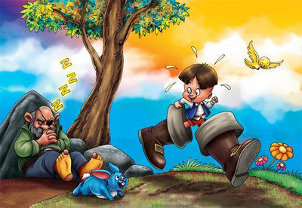
Antonia Riffo
Cuento original: “Pulgarcito”.
Versión: El plan de Pulgarcito.
Pulgarcito tenía un plan que era dejar migas de pan, pero ocurrió un gran error porque empezó a llover y Pulgarcito se dio una vuelta y no veía ni una sola miga, ya que los pájaros se las habían comido y poco a poco se empezaba a oscurecer. Pulgarcito de lejos vio una luz y les dijo a sus hermanos ¡Vamos para allá! Cuando llegaron allá, se dieron cuenta que era una casa, pero no cualquier casa, sino la casa de un ogro muy malo, que también vivía en familia. Cuando fue pasando un rato se fueron a dormir a la misma pieza que las hijas de los ogros, pero Pulgarcito encontró sospechoso y decidió quitarles las coronas a las hijas del ogro para ponérselas a sus hermanos y así confundir al ogro cuando los fuese a comer. Resultando de maravilla, ya que el ogro llegó a la pieza y finalmente se come a sus hijas, provocando que Pulgarcito con sus hermanos arranquen y se salven de esa mala experiencia.
Pero el ingenio de Pulgarcito no terminaba ahí , ya que él se aprovechó también de quedarse estas coronas y dirigirse donde una especie de secretaria del ogro, pidiéndole todo el dinero y oro disponible, ya que el ogro supuestamente lo necesitaba, siendo todo falso, pero para Pulgarcito sería el plan perfecto para lo que vendría después. En ese momento, la secretaria del ogro accede y le entrega todo, ahí es cuando Pulgarcito finalmente termina su travesía y vuelve a su casa donde sus papás con una gran fortuna y todos son felices.
EL PLAN DE PULGARCITO
Había una vez una familia de muy bajos recursos, que tenían 7 hermosos hijos todos varones, muy traviesos como pueden imaginarse pero siempre unidos como hermanos. Uno de estos hermanos era pulgarcito, un joven demasiado despierto en comparación con sus hermanos pero que también tenía la equivocación de ser intruso .Una noche escucho a sus padres conversando sobre la situación que lo dejo sorprendido ya que esta conversación era el abandonó de ellos producto que no tenían recursos para poder seguir alimentándolos a él con sus hermanos. Al día siguiente hecho a andar el plan para poder escapar de la casa a escondida de sus padres, teniendo en cuenta que se aproximaba el día que tenían que salir a buscar leña al bosque. Cuando estaban en dicha tarea, se presentó la oportunidad que tanto pensaba con sus hermanos y finalmente arrancaron.

Slide 37
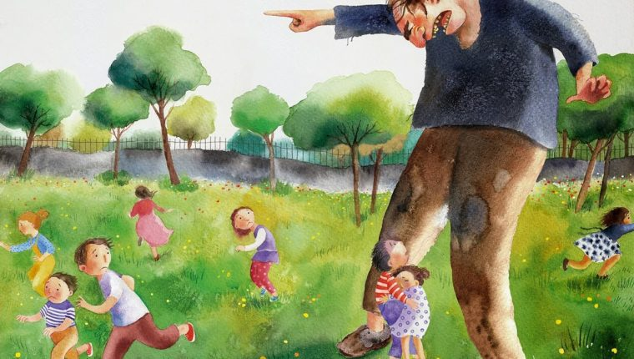
Catalina Romero
Cuento original: “El gigante egoísta”.
Versión: El gigante Hank.
Cuando ya había pasado una semana llegaron sus amigos, pero Hank todos los días se dedicaba a usar su celular, no paraba de jugar. Sus amigos le golpearon la puerta y Hank fue a abrirla, pero solo les dijo hola y siguió jugando” Pou”, sus amigos entraron a su casa y vieron que estaba sucia y descuidada. Después fueron al jardín y estaba muy feo, también estaba descuidado, los amigos le hablaron a Hank, pero él los ignoraba. Los amigos empezaron a limpiar y ordenar la casa de Hank, después cenaron, pero Hank comió muy rápido y se fue a seguir jugando con su celular. Los amigos se dieron cuenta que el celular era el gran problema, entonces Timmy le fue a quitar el celular a Hank pero se enojó y se fue a su pieza. Los amigos tristes se fueron a sus casas.
Al siguiente día volvieron, pero nuevamente ocurrió lo mismo, Hank los ignoraba, los amigos se rindieron, se fueron y no volvieron en 3 días.
Un día a Hank se le apagó su celular y no encontraba su cargador, se dio cuenta de que sus amigos habían llegado y que su casa estaba sucia, él fue a buscar a sus amigos, pero lo ignoraron, Hank se fue triste a su casa y como ya se había echo de noche se fue a dormir.
Al otro día los amigos fueron a la casa de Hank, pero Timmy no quiso ir, le contaron que estaban un poco enojados y que Timmy también estaba muy enojado por haber actuado así con ellos. Al día siguiente Hank quiso que volvieran a ser amigos como antes, empezó a limpiar y a preparar un picnic en su jardín con las cosas que le gustaban a sus amigos. Fue al supermercado Jumbo a comprar todas las cosas, llegó a casa y empezó a preparar todo. Cuando ya estaba todo listo llamó sus amigos para que fueran, Timmy no quería ir pero Hank le insistió. Finalmente todos los amigos perdonaron a Hank y él prometió que ya no iba a ocupar más su celular. Esa tarde hicieron una pijamada, estaban muy entretenidos. Todos los días se ven, juegan en el jardín y lo pasan muy bien.
EL GIGANTE HANK
Había una vez un gigante llamado Hank que media dos metros y treinta centímetros, vivía en una enorme casa en el bosque. Él reclamaba todos los días de que estaba aburrido porque tenía que esperar que llegaran unos amigos que se habían ido de viaje a la playa.
Un día golpearon la puerta y él fue feliz y contento a abrir pensando que eran sus amigos que habían llegado, pero al momento de abrir no eran sus amigos, era una persona de Starken que traía un paquete en la mano. El hombre le dijo; - ¿Usted es el señor Hank?, este paquete es para usted. Hank lo tomó y leyó una cartita que decía: Para Hank de sus amigos. Él lo abrió y adentro venían muchas cosas; comida, juguetes, pero una cosa le llamó la atenció,n era un celular, él dijo que se llamaba aparato. Lo prendió y tenía unos juegos, entonces comenzó a jugar, estaba muy entretenido.
Ya habían pasado 5 días y su celular había empezado a vibrar y sonar, entonces él se asustó, presionó un botón y escuchó la voz de su amigo Timmy : ¡Hola amigo! ¿Cómo estás?, veo que ya te llegó nuestro regalo, espero te haya gustado. Después de eso empezaron a hablar mucho rato.

Slide 38
Sofía Sánchez
Cuento original: “El gigante egoísta”.
Versión: El gigante feliz.
El gigante muy molesto por la respuesta que le dio, le respondió: - Los estudios no sirven Manuel, deberían solo jugar conmigo.
Manuel muy desconcertado por la respuesta de gigante prefirió no responder e ignorarlo para poder terminar sus tareas. El gigante se enfadó mucho más porque lo ignoró y no quiso jugar con él, prefirió ir en busca de sus otros amigos, pero todos le daban la misma respuesta. Ya muy molesto decide no ser amigo de ellos, porque no entendía como el estudio iba a ser más importante. Vuelve a su casa ya en la noche con un clima muy opaco por todo lo que estaba ocurriendo, en el pueblo no comprendían por qué el clima cambió tan repentinamente, si siempre todo era soleado.
Al otro día, el gigante seguía con su decisión de no seguir siendo amigo de ellos, el clima seguía muy opaco, pero aun así sus amigos llegaron para poder jugar con él.
¡Gigante! - gritaban los niños desde afuera.
El muy molesto se asoma para ver que eran ellos – ¿Qué hacen aquí? – les dice.
Ya terminamos nuestras tareas ahora sí podemos jugar contigo – le contestaron.
Ya no quiero jugar con ustedes, ayer no quisieron hoy no quiero yo - lo dice el gigante muy molesto y de paso cerrando la puerta.
EL GIGANTE FELIZ
Había una vez un gigante muy feliz, vivía en un pueblo llamado la villa feliz. Cuando las personas estaban felices los árboles florecían, el clima se volvía agradable con un sol reluciente y salían los pajaritos a cantar, era todo muy perfecto.
¡Qué felices somos! - se decían el uno al otro.
Pero cuando las personas estaban tristes el pueblo se volvía apagado con un clima lluvioso y helado. El gigante era lindo, cariñoso y comprensivo, le encantaba jugar con los niños después de que ellos tuviesen clases.
Era un día muy tranquilo sin ruidos de niños jugando. El gigante muy extrañado sale de su hogar para observar por qué tanta tranquilidad y no escuchaba a sus amigos jugar
¿Qué habrá ocurrido que no se encuentra nadie por aquí? - exclamó el gigante.
A él le gustaba mucho la compañía de los niños, se sentía muy feliz porque podía jugar con ellos todos los días. Muy confundido fue a la casa de unos de sus amigos a preguntar por qué no estaban jugando con él después de las clases. Llegando a la casa a unos de sus amigos lo ve sentado en el comedor lleno de libros y cuadernos.
¡Hola Manuel! ¿Por qué no fueron a jugar hoy conmigo?
¡Hola gigante!, no pudimos ir porque nos dieron muchas tareas para el día de hoy.

Slide 39
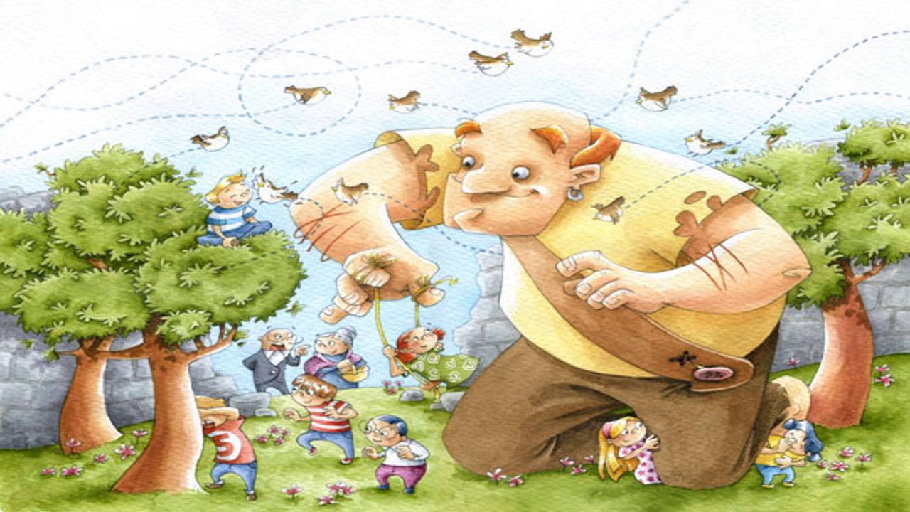
Los niños se fueron muy tristes, ellos esperaban que el gigante entendiera que jugar no lo es todo. Al día siguiente el gigante despierta seguía muy enfadado por lo sucedido, pero los niños llegan para hablar con él y que pueda comprender que estudiar es muy importante.
¡Hola gigante!, te venimos a ver para poder aclarar y darte a entender lo importante que es estudiar- habla Manuel.
El gigante muy molesto aun así los escucha
Gigante debes entender que estudiar es muy importante para que podamos seguir aprendiendo cosas, así para más adelante poder estudiar en una universidad - insistió
El gigante comprendió lo sucedido, se dio cuenta lo importante que era estudiar, les pidió disculpas a todos los niños, el clima cambió y volvió a ser todo verde con pajaritos cantando y pudieron jugar todos felices.

Slide 40
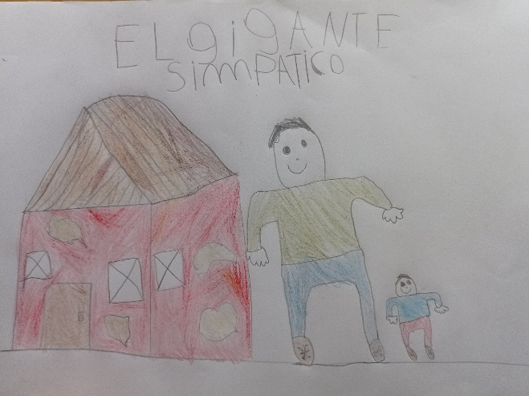
Facundo Silva
Cuento original: “El gigante egoísta”.
Versión: El gigante simpático.
Ya en su casa el gigante buscó un parche curita y se lo puso en la herida que tenía el niño en la rodilla. El gigante le preguntó al niño cómo se llamaba, el niño dijo ¡No lo sé! nunca tuve padres, ni amigos así que no tengo nombre, pero me invento uno “el pequeño simpático”. Entonces el gigante dijo yo me llamaré el “gigante simpático”. El niño le dijo que creía que él iba a ser una bestia porque en otros países decían que los gigantes eran bestias de sangre fría, que se comían toda la comida del pueblo y que destruían ciudades y pueblos, comiéndose a los pueblerinos. El gigante le dijo que eso era antes, gracias a que ahora… y se escuchó un ruido afuera. El gigante y el niño salieron y vieron que habían muchos niños afuera lanzando rocas y huevos y gritando ¡váyanse del pueblo pobres!
Luego de que se fueron los niños, el gigante y el niño fueron al bosque, caminaron y encontraron un baúl hundido en un lago, el gigante se metió al lago y sacó el baúl. El baúl estaba lleno de monedas de oro y gemas, el gigante y el niño se fueron y se compraron una mansión con un patio hermoso.
Los niños malos nunca más los molestaron y el gigante simpático y el pequeño simpático vivieron felices para siempre.
EL GIGANTE SIMPÁTICO
Había una vez un gigante muy simpático, él tenía un jardín muy feo, su casa también era fea y pequeña. Su jardín tenía arboles horribles sin hojas, con cuervos negros en sus ramas. El pasto estaba seco, su casa era de paja y barro, con techo de madera y todos los niños del pueblo iban todos los días en la tarde a su casa a lanzar rocas y huevos.
Al gigante no le gustaba que le hicieran eso. Los niños vivían en casas grandes y bonitas, y siempre cuando salían de la escuela iban a la casa del gigante para molestarlo y lanzarle cosas. El gigante no podía hacerles nada a los niños porque si no la gente del pueblo iba a ir a quemarle la casa y a él también.
Un día llego un niño que vio como los niños del pueblo molestaban al gigante y les pidió amablemente que no lo molestaran más, los niños le dijeron que se callara y lo empezaron a empujar, el gigante dio un grito para que dejaran de molestar al niño y los niños malos lo soltaron y se fueron caminando. El gigante ayudó al niño y lo llevó a su casa.

Slide 41
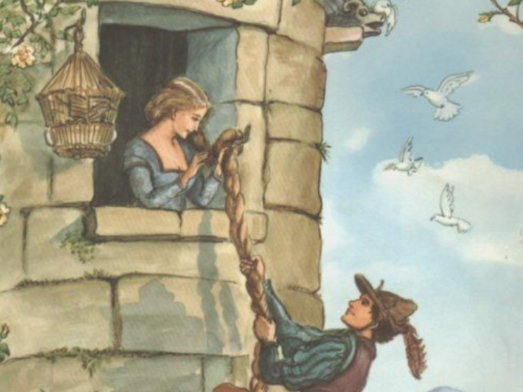
Julieta Valenzuela
Cuento original: “Rapunzel”.
Versión: La hija del pensamiento.
Llegó y tomó un puñado de pensamientos y se fue, pero al intentar irse, la hechicera llegó y le dijo: - ¡Tú te atreviste a venir a robar a mi jardín!
Perdón mi esposa está embarazada y vio tus pensamientos y le dieron ganas de comerse unos – dijo el hombre.
Bueno si eso es verdad, te dejo llevártelas pero cuando la bebé cumpla 2 años me la tienen que dar, está bien entonces me retiro.
Cuando llegó a la casa se lo contó a su esposa y ella le dijo que estaba de acuerdo con lo que le había dicho .
. Cuando cumplió los 2 años vino la hechicera y se llevó a Anacleta y la dejó en una torre que solo tenía una ventana. La niña tenía el pelo muy largo por eso cuando volvía la hechicera a la torre y decía “Anacleta puedes dejar caer tu pelo para subir en él”, Anacleta dejaba caer su pelo por la ventana y como la torre estaba afuera del reino nadie pasaba por allí.
Un día cuando Anacleta ya era grande un príncipe que paseaba por allí escuchó a la doncella cantar y quedó enamorado de su canto y todos los días iba a pasear por la torre. Un día cuando estaba paseando, la hechicera llegó pero se escondió en unos arbustos y escuchó a la hechicera decir “Anacleta deja caer tu pelo” y en vez de subir ella, el príncipe empujó a la hechicera y subió. Anacleta se asustó porque no era su mamá y cuando le dijo que era el príncipe empezaron a hablar todos los días a la misma hora.
LA HIJA DEL PENSAMIENTO.
Había una vez una pareja que la mujer que estaba embarazada y la pareja vivía en una casa en frente de un jardín donde avían muchas plantas y flores, pero el jardín estaba rodeado por una reja era muy alta y nadie se acercaba a ese jardín por que la dueña de ese jardín era una hechicera, per la pareja no sabia que le pertenecía a la hechicera.
Un día la mujer vio unos pensamientos y le dieron ganas de comerse unos, y todos los días le daban más y más ganas de comerse al menos un pensamiento, hasta que la mujer se puso triste y su esposo notó que su amada estaba triste así que le preguntó: - ¿Qué te pasa querida esposa?
Su esposa dijo: - Que he visto unos pensamientos en el jardín del frente y me dan ganas de comerme uno ¿Me traerías uno?
Bueno intentaré traerte uno del jardín – dijo el esposo.
El esposo fue al jardín y tomó un pensamiento y se lo llevó a la casa de ellos, la esposa se hizo una ensalada con la flor y se la comió. Después de unos días quiso comer más pensamientos y le pidió de nuevo a su esposo si le podía ir a buscar unos pensamientos, el esposo dijo que era peligroso por que era la segunda vez que iba, pero la esposa le decía que eran demasiado ricos y necesitaba comer más de esas flores. El esposo al final aceptó y fue al jardín a buscar más pensamientos.

Slide 42
Un día la hechicera vio al príncipe hablando con Anacleta y cuando llegó a la torre, le cortó el pelo y la joven se fue muy lejos. Cuando llegó el príncipe y dijo lo que siempre decía para que Anacleta dejara subir al príncipe, él subió y la hechicera le dijo: ¡Hola príncipe!… si buscas a Anacleta, no está se fue por tu culpa.
Al saber esto, el príncipe se cayó de la torre y se desmayó. Cuando despertó estaba en el pasto así que se levantó y fue en busca de Anacleta. Después de muchos meses buscándola, la encontró en un bosque al otro lado del país, llegó y la abrazó. Apenas llegó le dijo a Anacleta “¿Si nos vamos de aquí y nos vamos a el reino donde vivo? Terminaron yéndose al reino y vivieron juntos muchos años.

